Slide 1
Profil společnosti 2026
PRAKAB PRAŽSKÁ KABELOVNA, s.r.o.

Slide 2
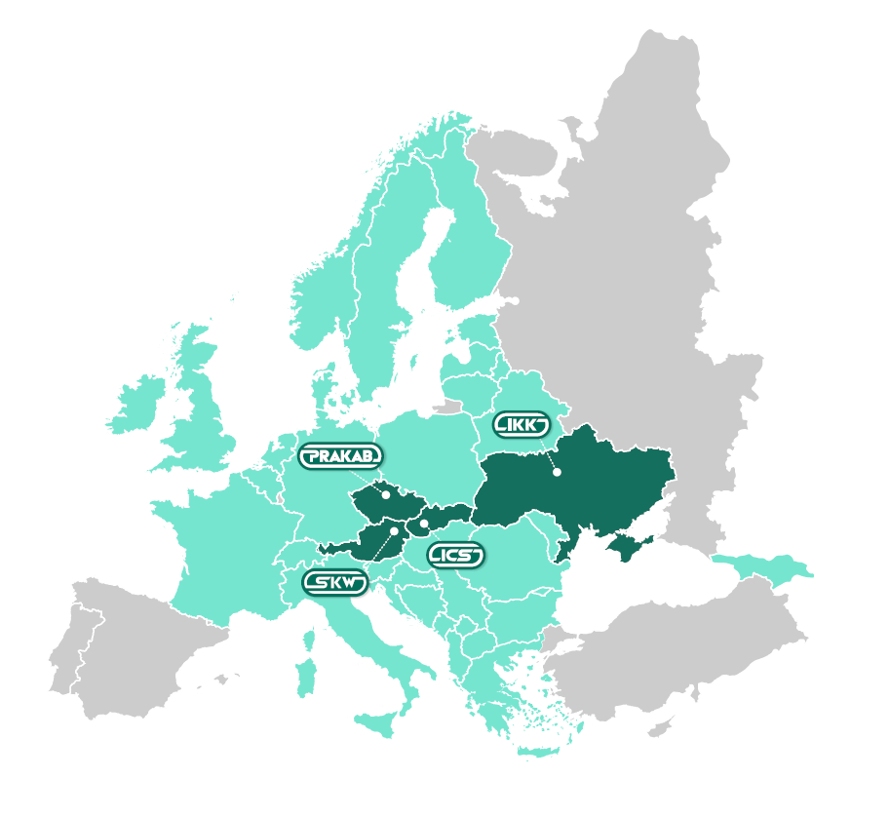
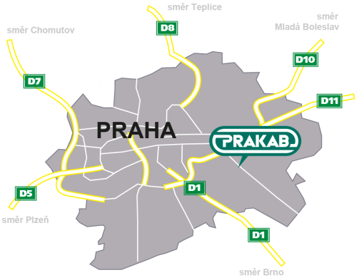
Zastoupení v rámci Evropy
PRAKAB je součástí uskupení firem pod vedením
SKB-GROUP, která sídlí v rakouském Schwechatu

Slide 3







SKB-GROUP
Výrobce kabelů do 1 kV, FRNC, Drážní zabezpečovací kabely
Praha, CZ
Prodejní partner, který nabízí široké spektrum kabelu
Schwechat, AT
Specialista na výrobu vysoce kvalitních prumyslových kabelů
Nitra, SK
Výrobce kvalitních kabelů pro distribuci energie
Kiev, UA
Moderní poskytovatel kompletních služeb pro tuzemské portfolio
Praha, CZ

Slide 4
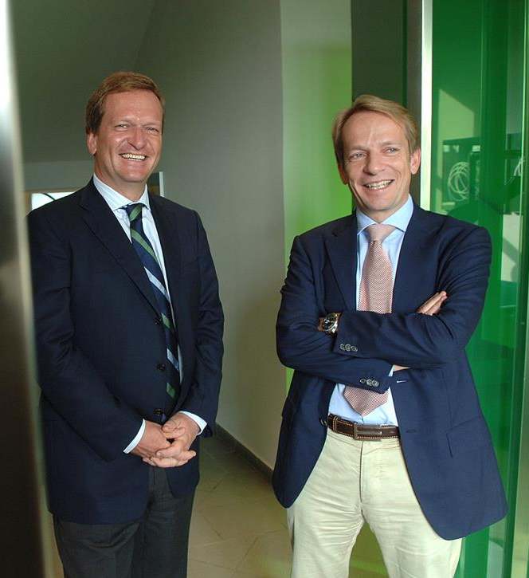
SKB-GROUP – rodinný podnik
Od svého založení v roce 1891 je podnik operativně řízen rodinou Tremmelů
Tradiční hodnoty: spolehlivost
a zodpovědnost
V 5. generaci majitelů
vedou skupinu firem bratři
Mag. Alexander Tremmel
Dr. Christoph Tremmel

Slide 5
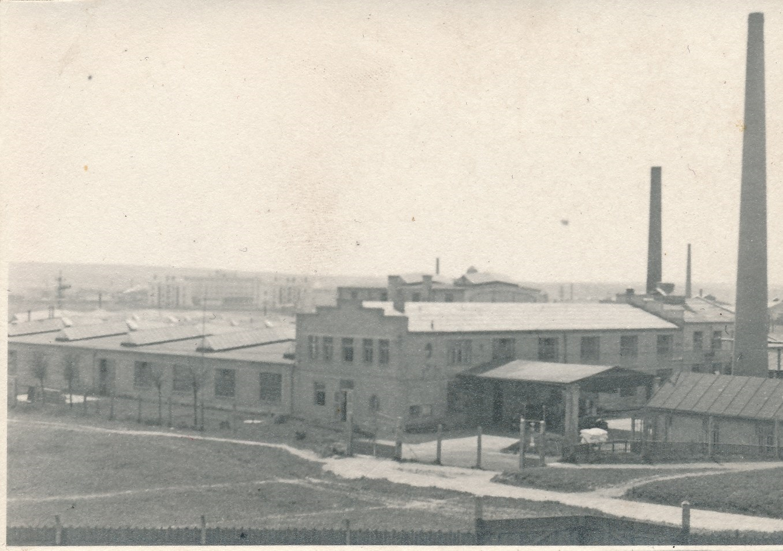
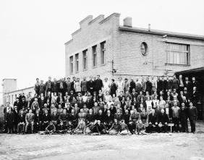

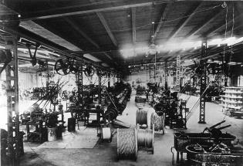
Historie
Dr. Emil Kolben přebírá většinový podíl podniku
a registruje ho pod jménem „PRAKAB“
podnik spouští výrobu prvních kabelů
a jako první v ČSR začíná s výrobou
lakovaných drátů v roce 1923
založení firmy SKW
pradědečkem dnešních majitelů
založení pobočky SKW
v Praze – Vysočanech
1891
1919
1921
1922
1891
1924
1929

Slide 6
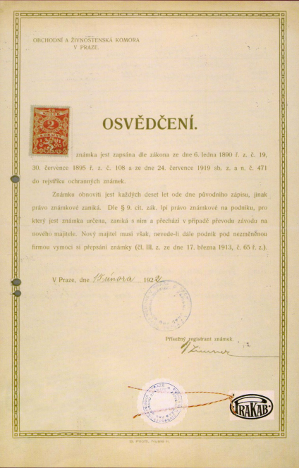

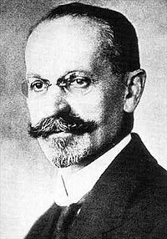
7. ledna 1921

Slide 7
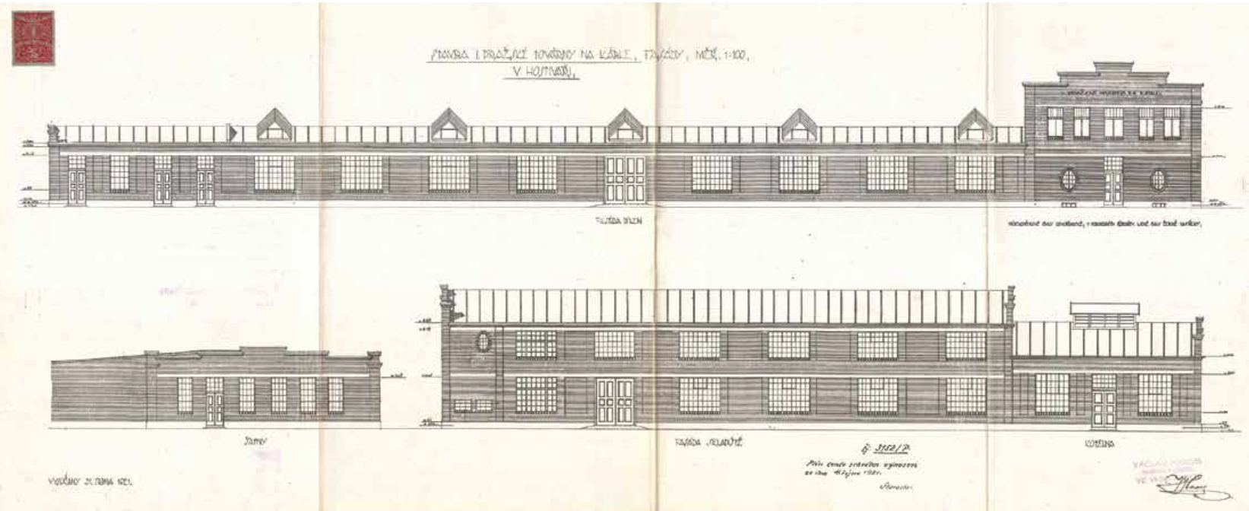
19. července 1922

Slide 8
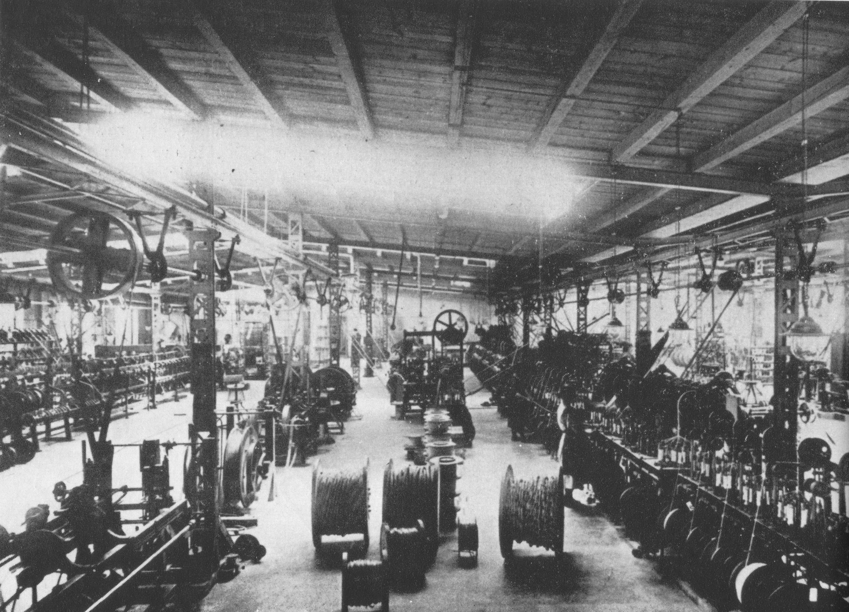
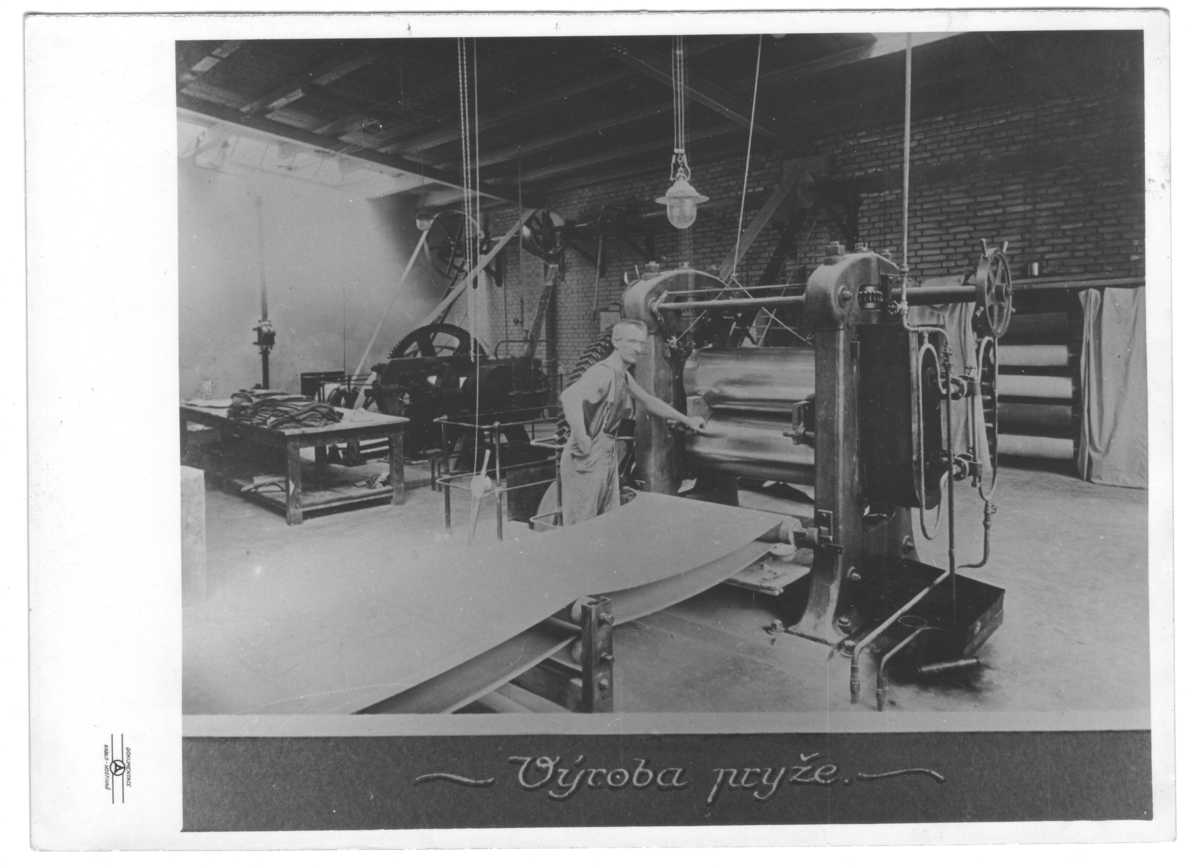

Slide 9
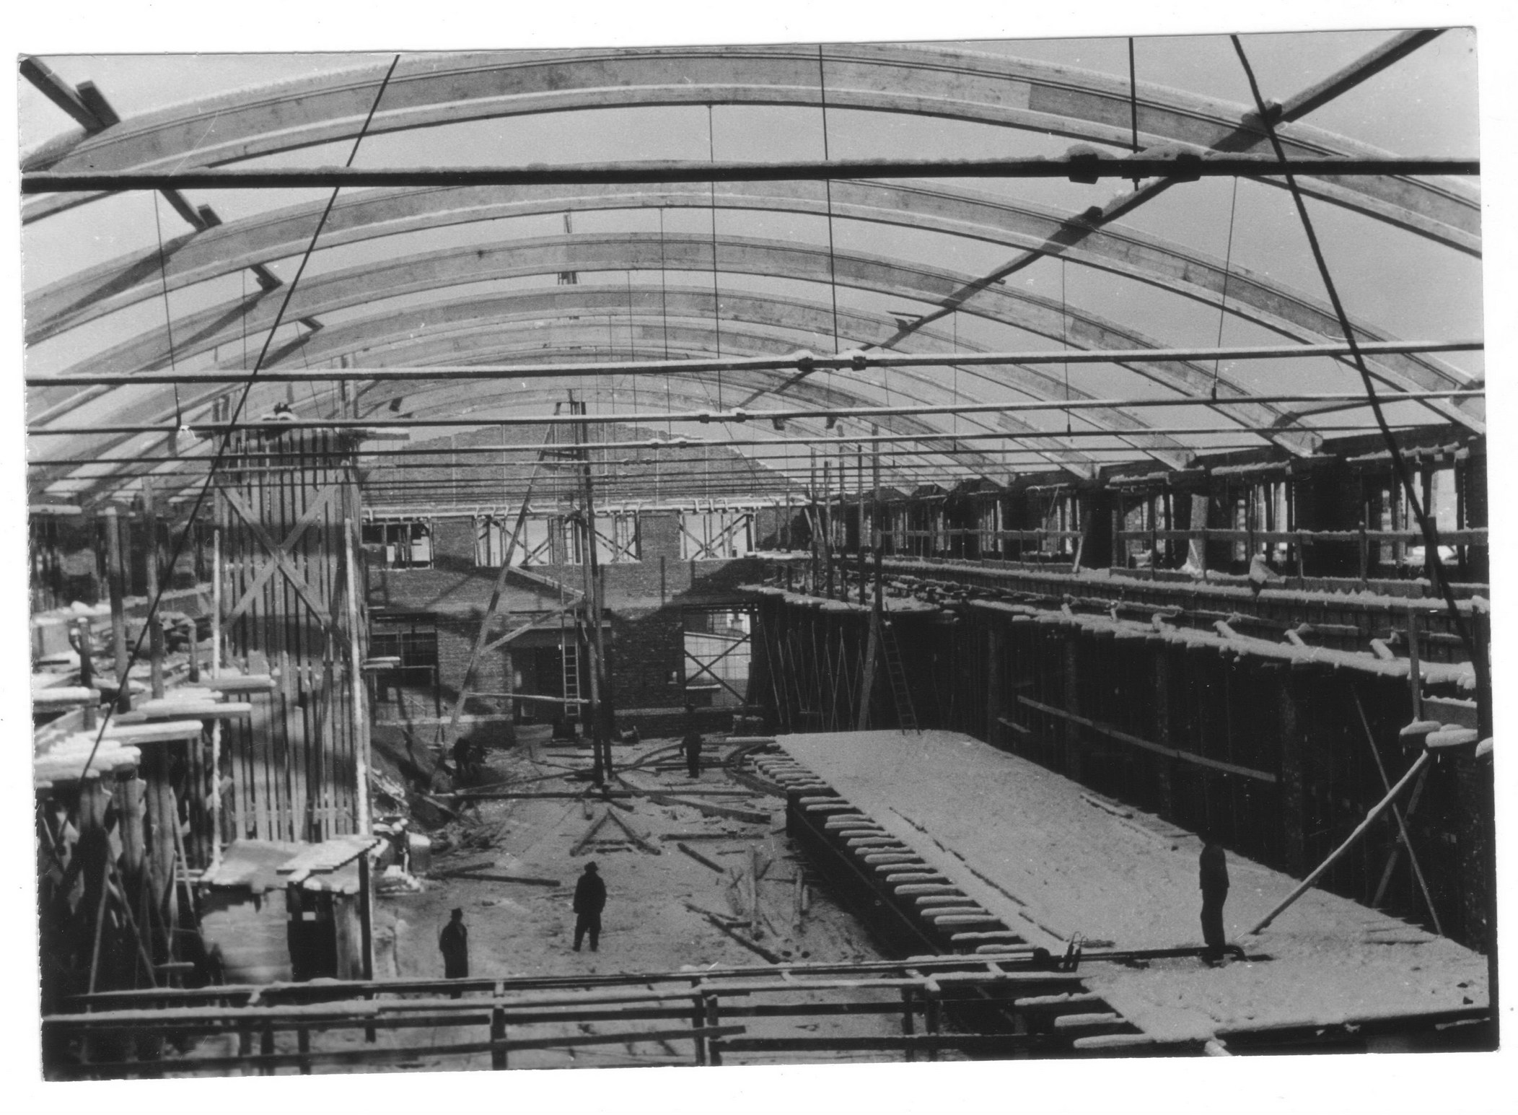
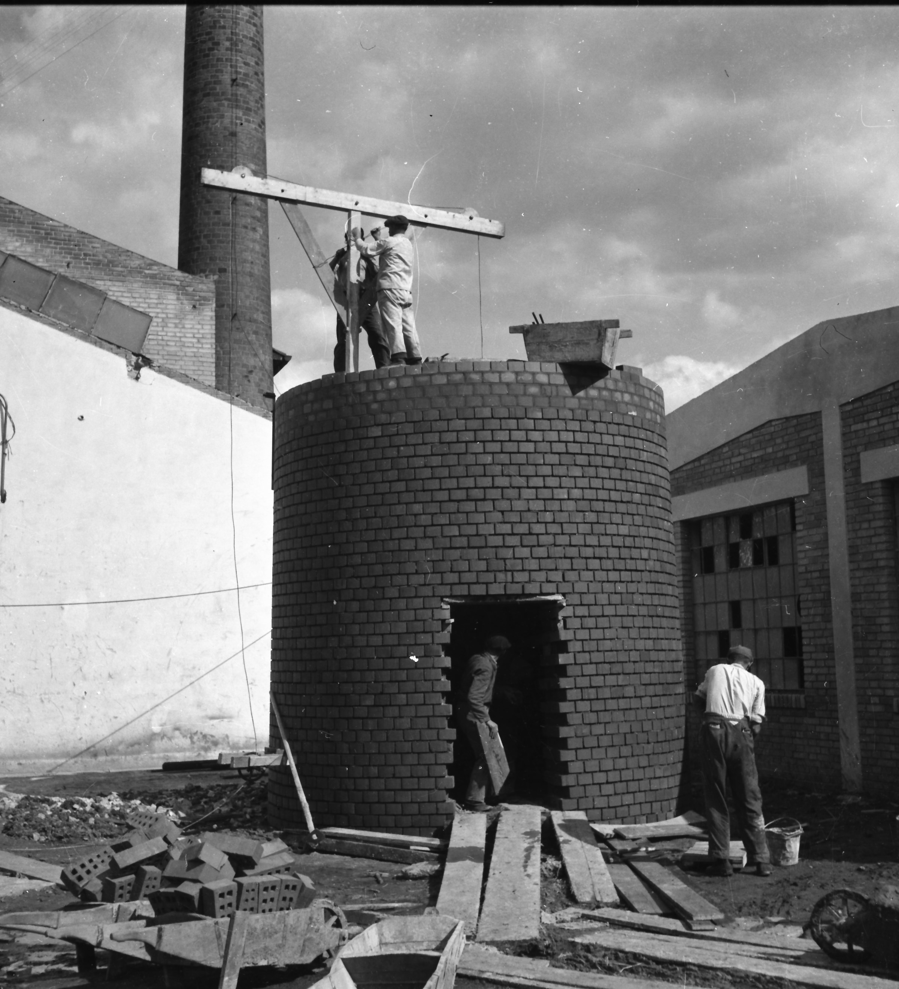
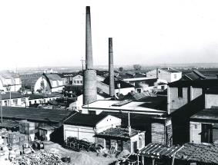
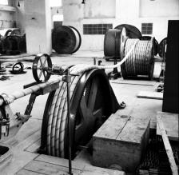
po násilném vyvlastnění německými okupanty
a přeměně na a.s. přebírá většinový podíl firma
Křižík-Chauidor a.s.
PRAKAB fúzuje s firmou Pražská měďárna
a elektrotechnické závody Křižík a.s.
1939
1943
1938
1945

Slide 10
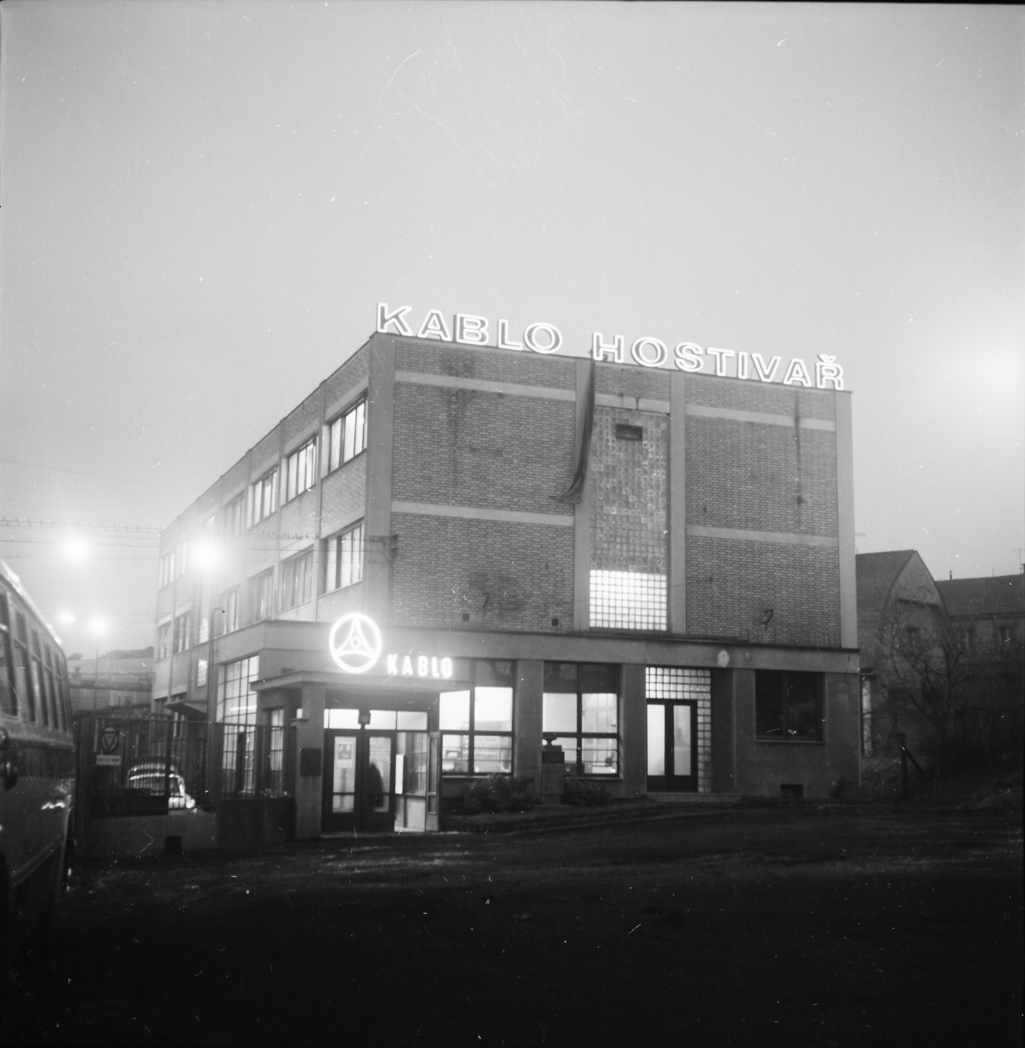
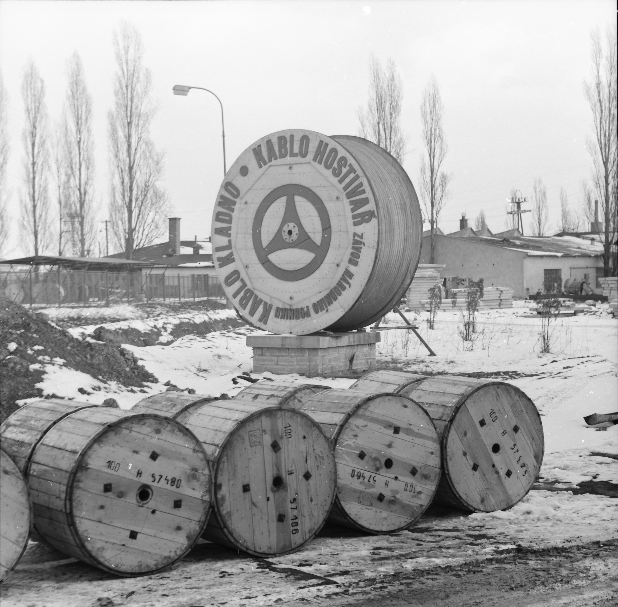

zestátnění a začlenění do národního podniku
Elektrotechnické závody Křižík, poté do nár.
podniku Kablo Bratislava
zahájení výstavby nových výrobních hal,
během deseti let bylo vystavěno šest
výrobních hal o ploše víc než 8000 m²
osamostatnění a přejmenování podniku
na Kablo Hostivař
výstavba nové železniční vlečky
1946
1950
1968
1984

Slide 11
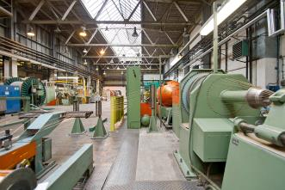
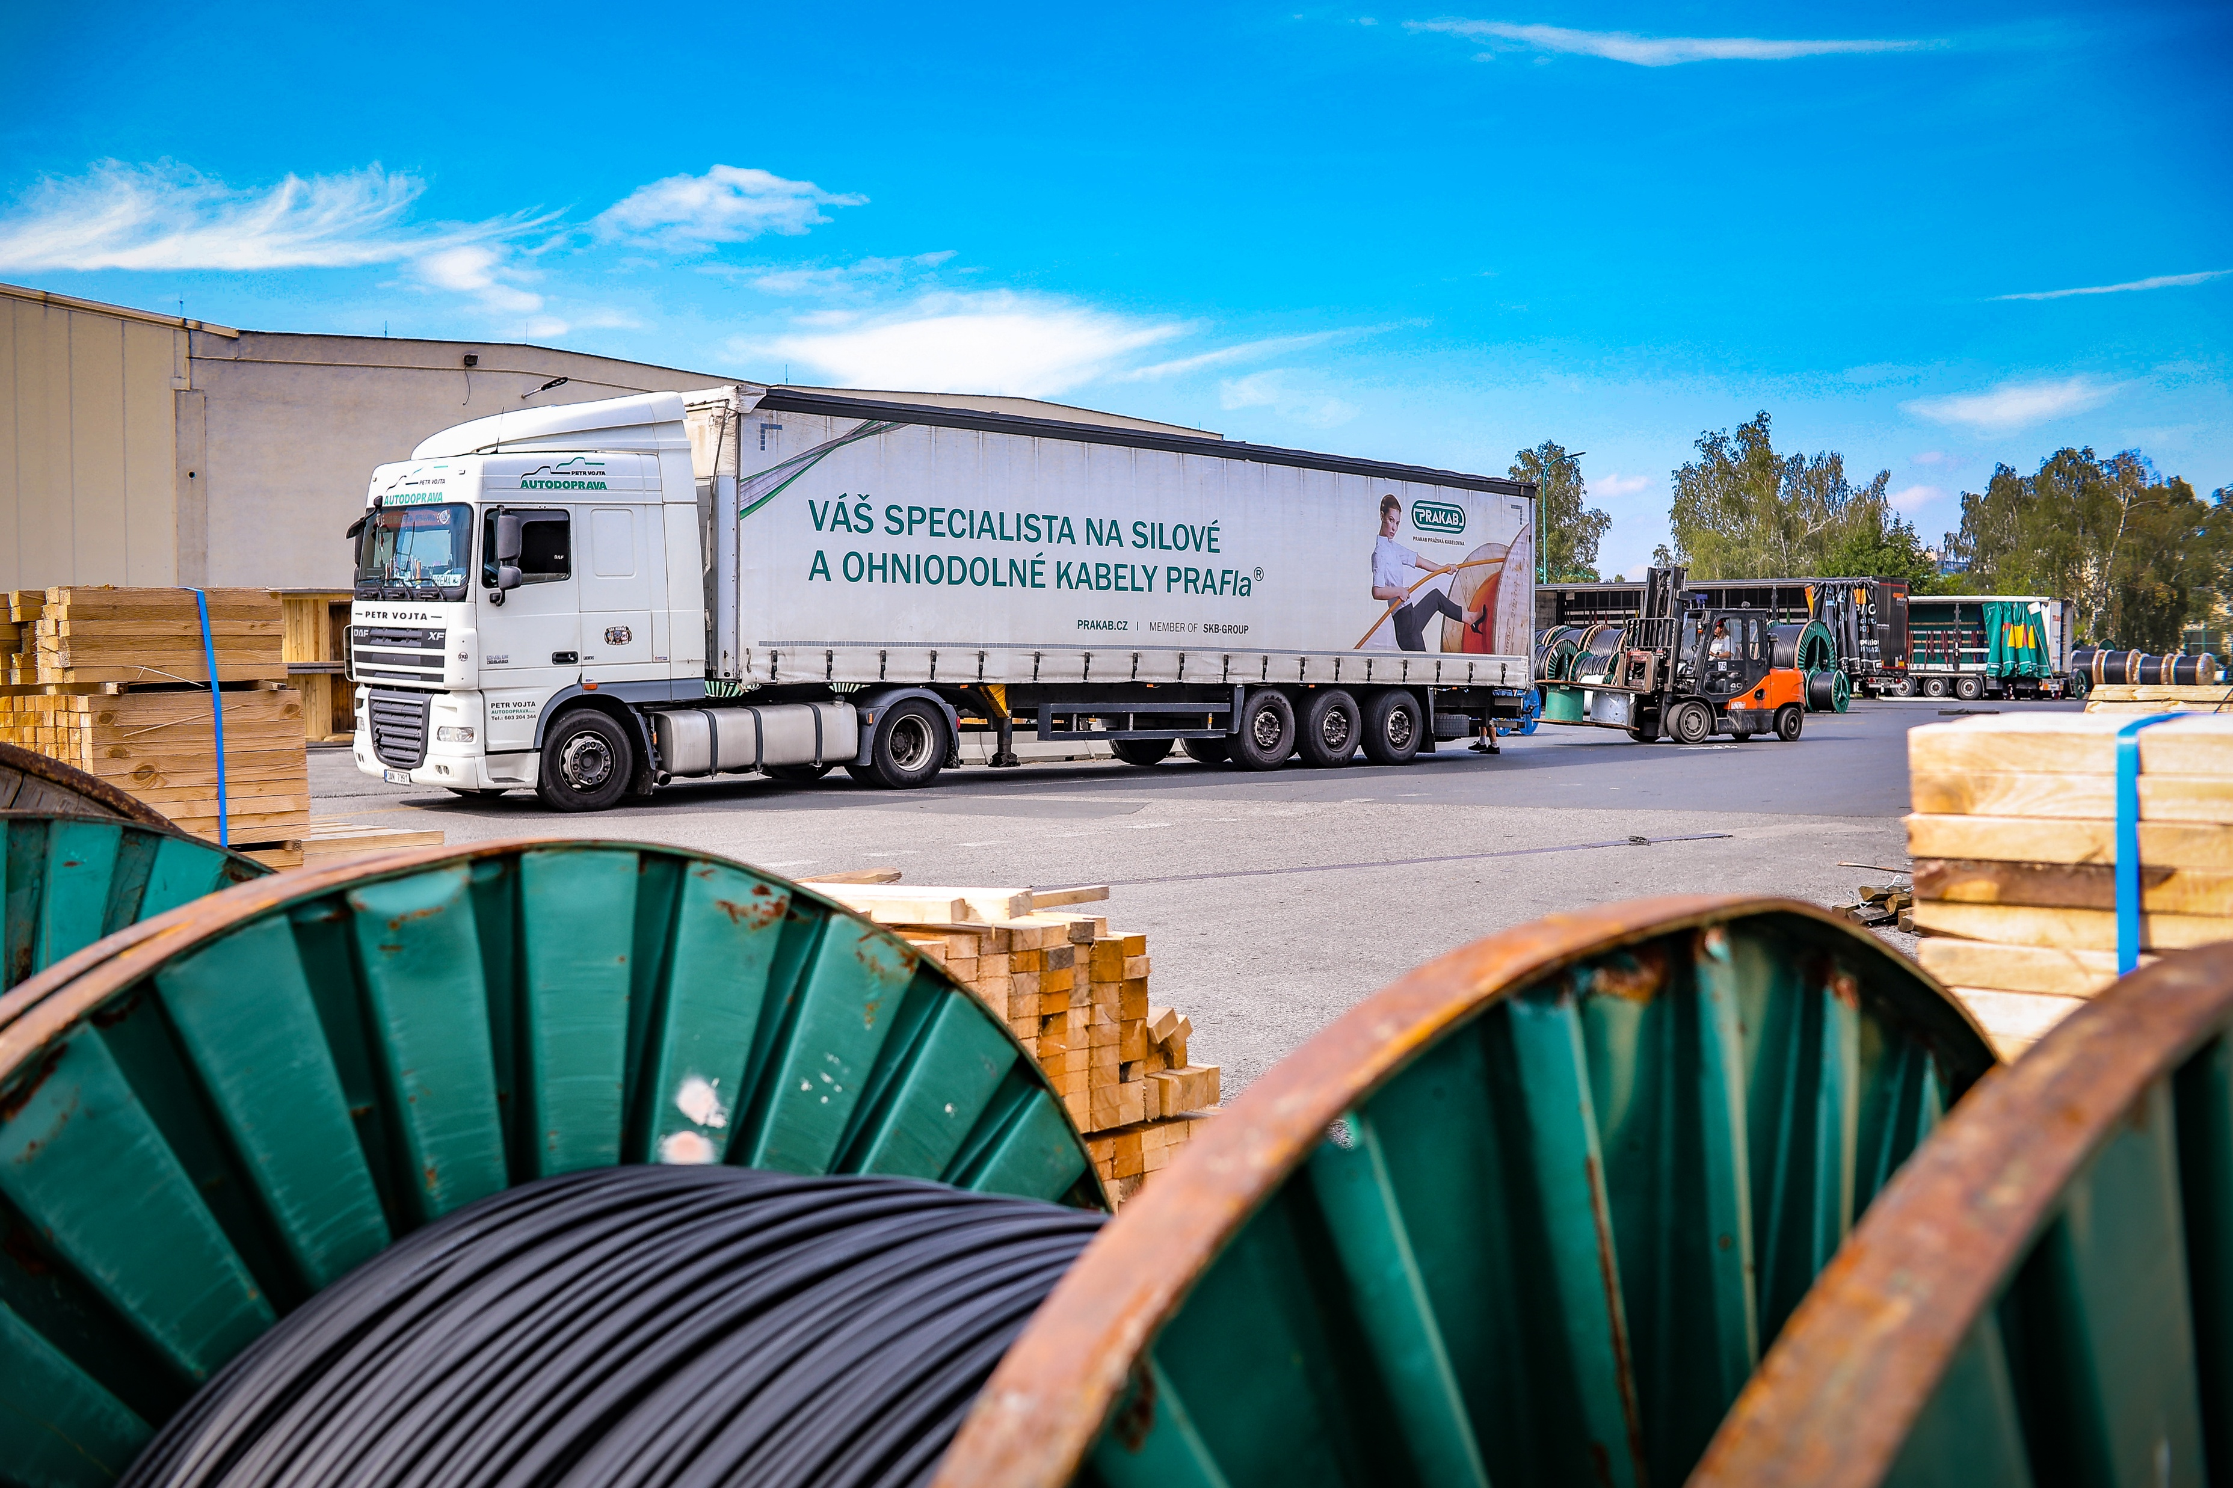
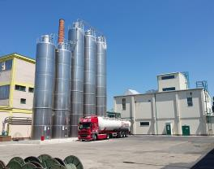
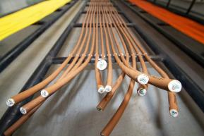
rozšíření a zkvalitnění sortimentu nehořlavých
a bezhalogenních kabelů PRAFla
obnovení původních svazků,
většinový podíl přebírá SKW
podíl exportu téměř 75%, mezi
hlavními exportními zeměmi A, DE,
SK, PL, Skandinávie a Rusko
název společnosti se opět změnil
na PRAKAB a vznikla myšlenka
o hledání strategického partnera
rozšíření kapacit pro výrobu FRNC kabelů
výstavba speciální laboratoře
na vývoj izolačních a plášťových
bezhalogenních směsí
výstavba nové výrobní částí
na kompaundaci měkčených
PVC směsí
přesun výroby z SKW do PRAKABu
výstavba nových výrobních hal
pro silové kabely o ploše 4500 m²
zavedení metod štíhlé výroby (LEAN)
1991
1992
1997
2002
2007
2008
2009
2011
2012
2015
2007
2008
2015

Slide 12
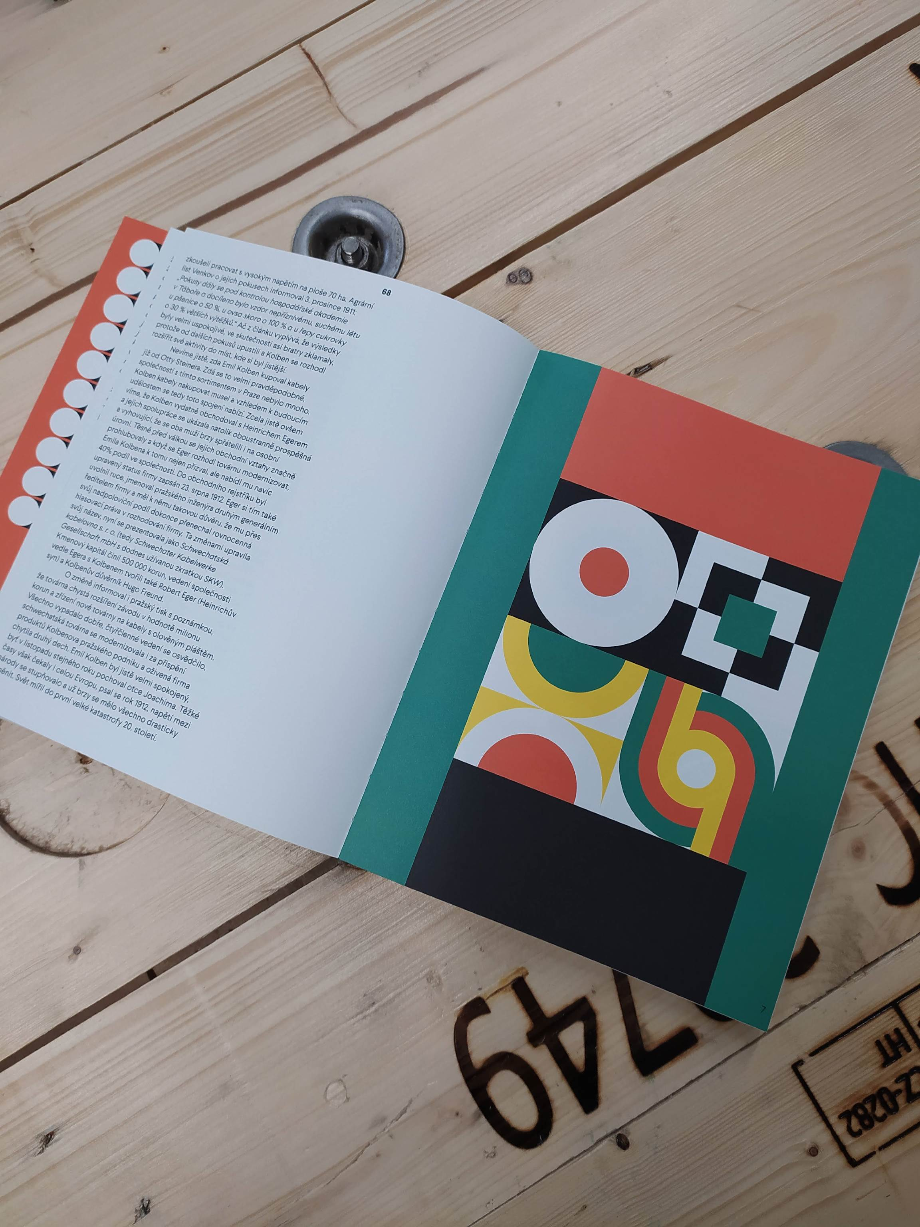
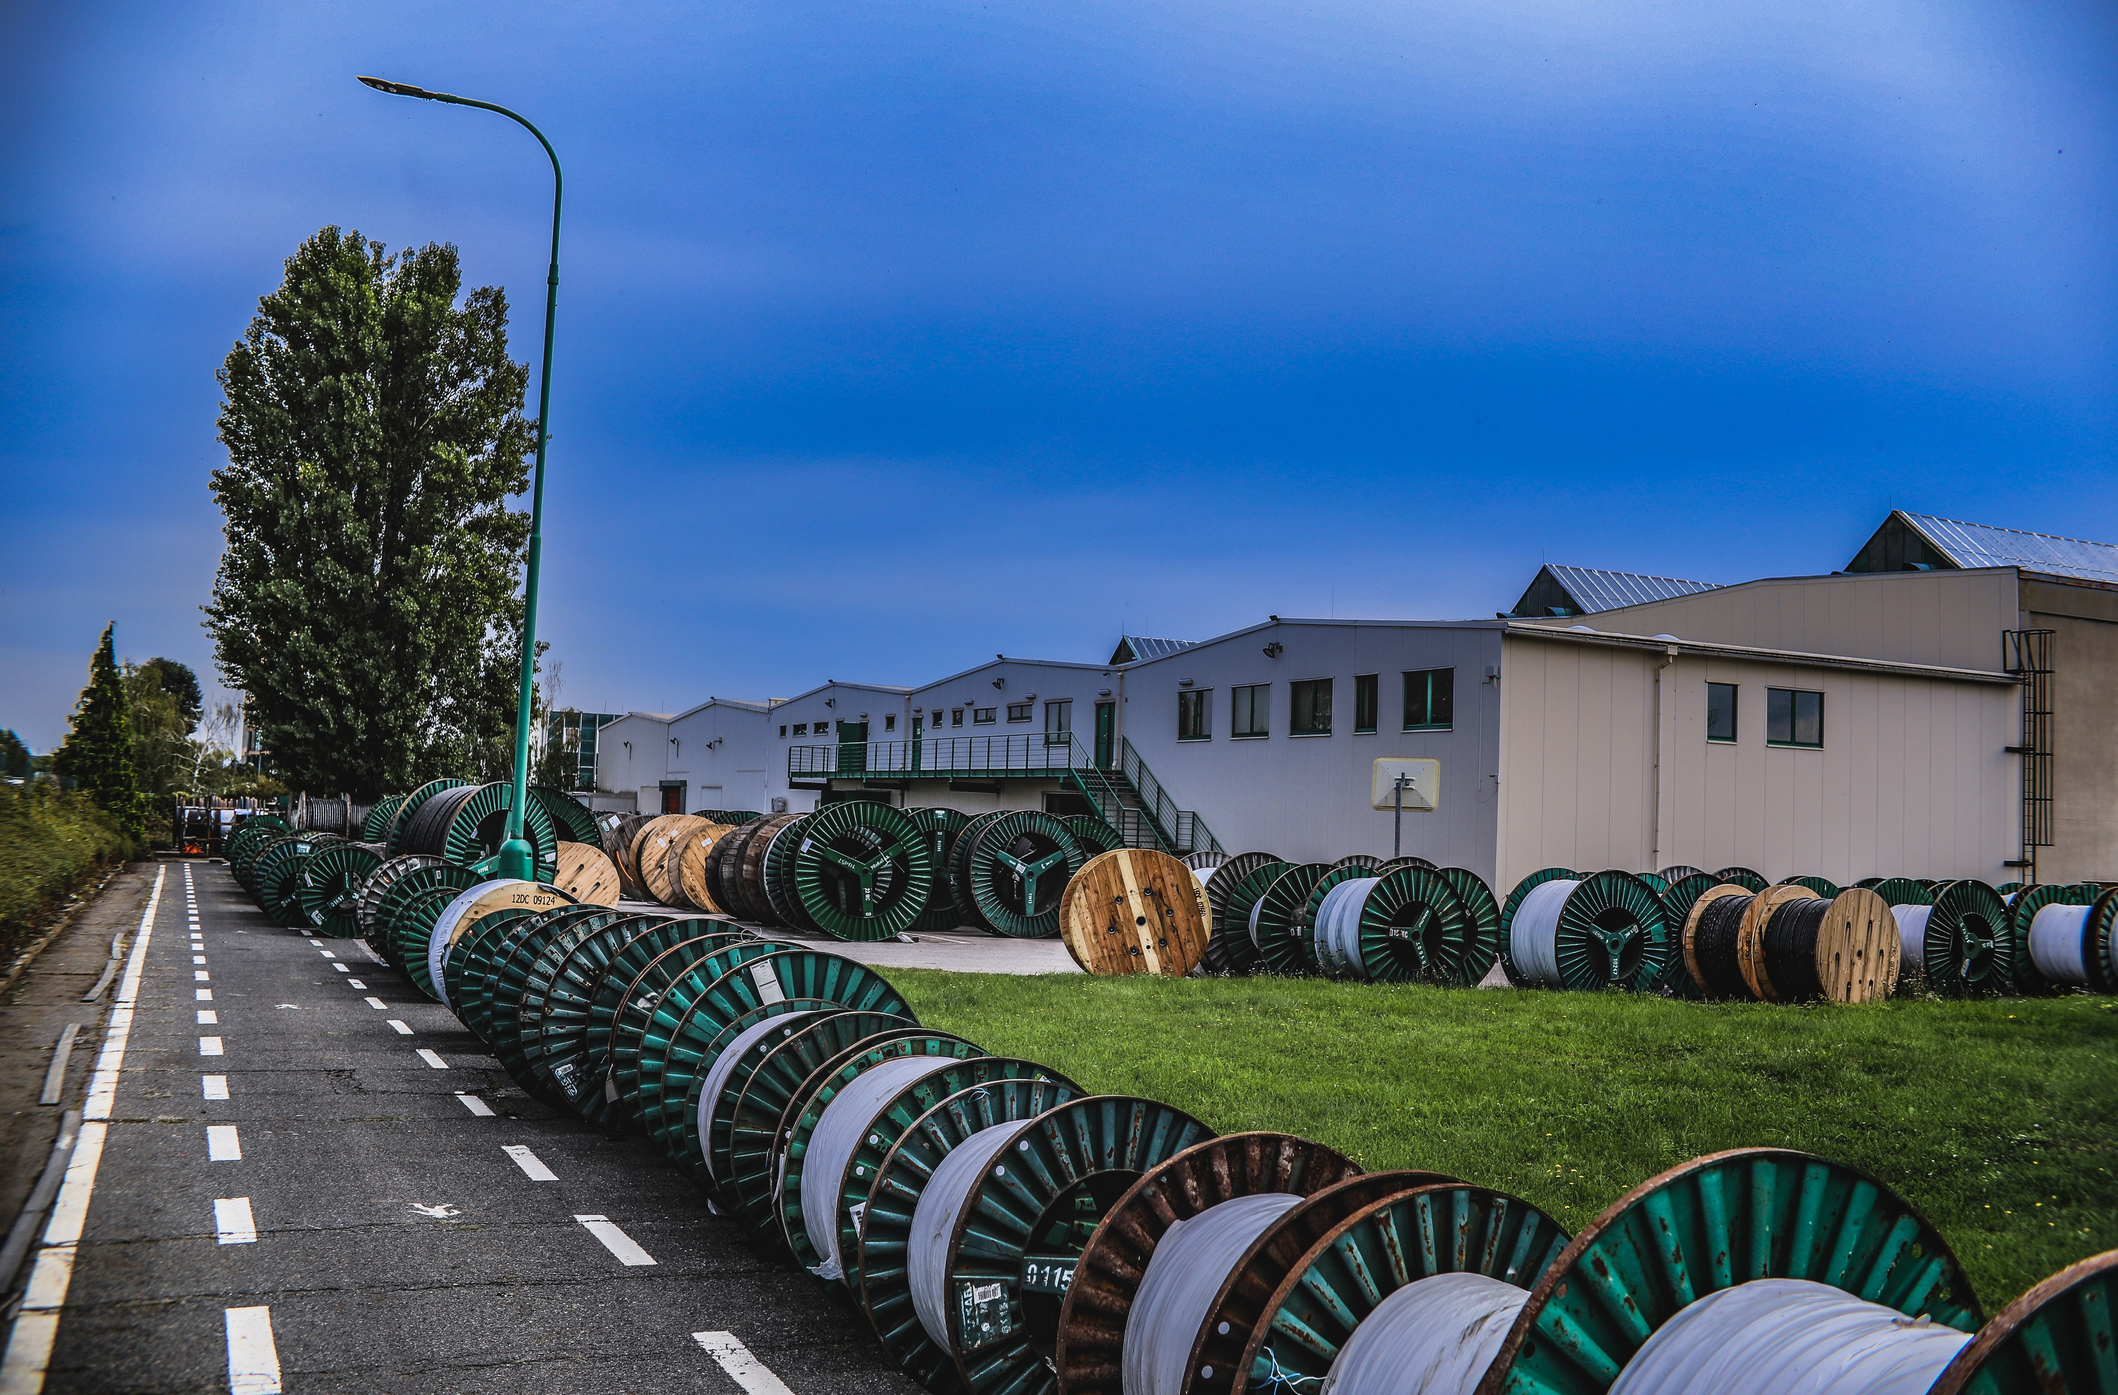
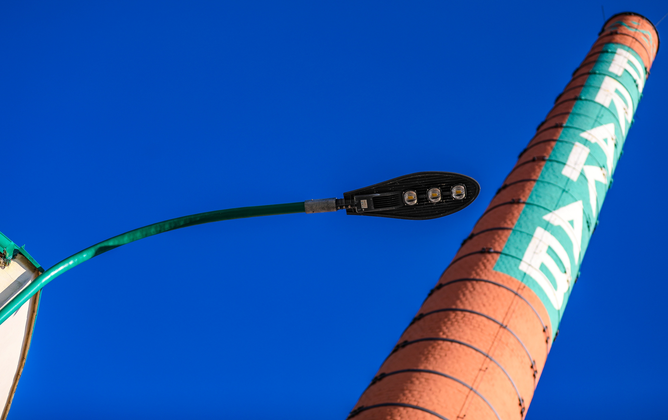
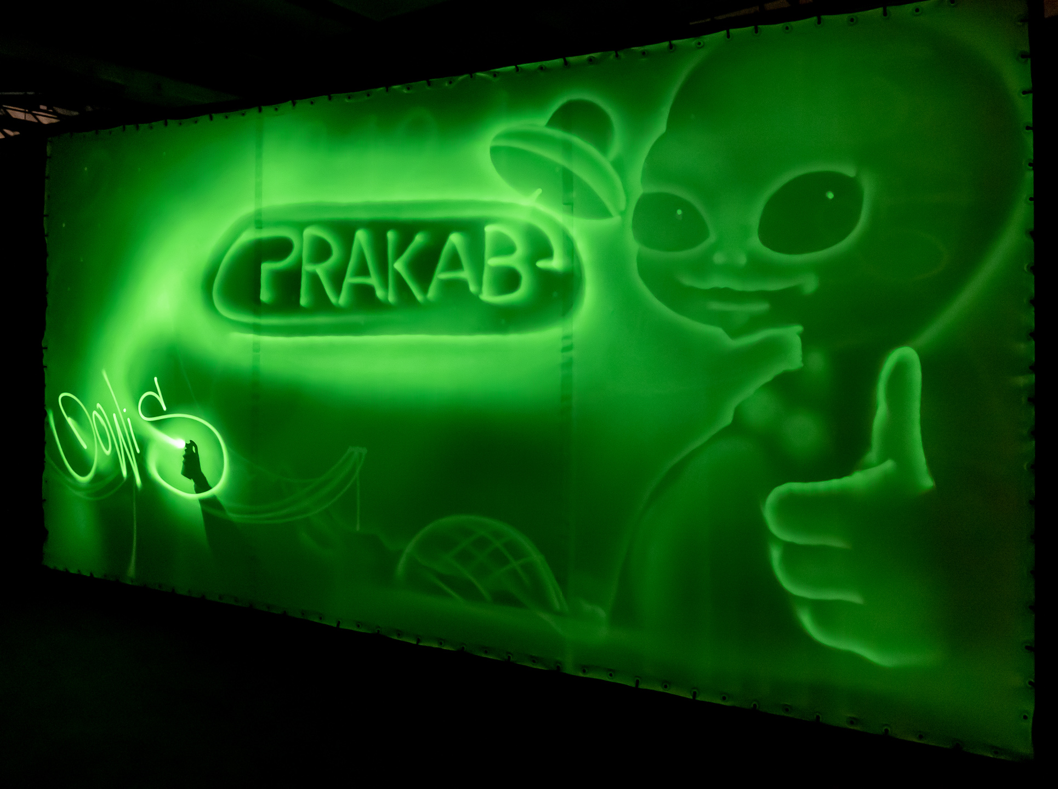
V září PRAKAB oslávil 100 let od
svého založení a při této příležitosti
vydal také knihu, která kromě jiného
obsahuje objekty rozšířené reality.
Návštěva pravnuka Emila Kolbena,
příprava nové firemní kultury,
nová strategie
Výstavba logistických skladů
PRARÉNA, účast na
veletrhu Innotrans Berlín
Založení dceřiné společnosti KONEKA
2021
2022
2023
2024
2021

Slide 13
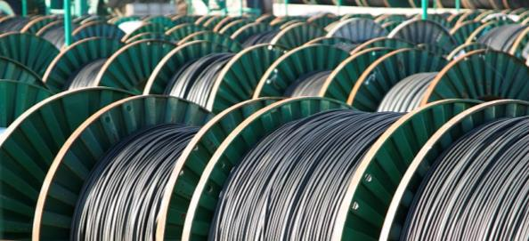
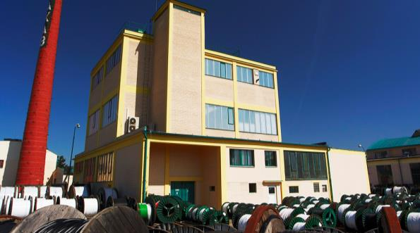
Základní ukazatele 2024
Praha – Hostivař, Česká republika
Zaměstnanci 323
Obrat 5,37 mld CZK
218 mil €
Spotřeba kovů Cu 12 558 t
Al 12 494 t
Hotové výrobky 45 600 t
Výrobní plocha 37 749 m²
Celková rozloha areálu 132 384m²

Slide 14
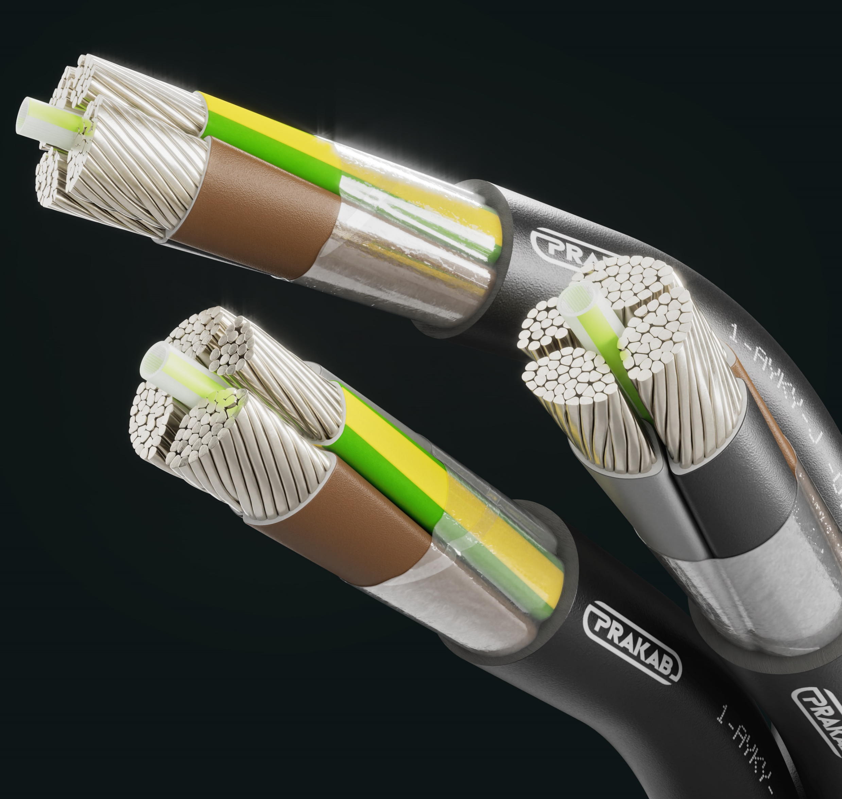
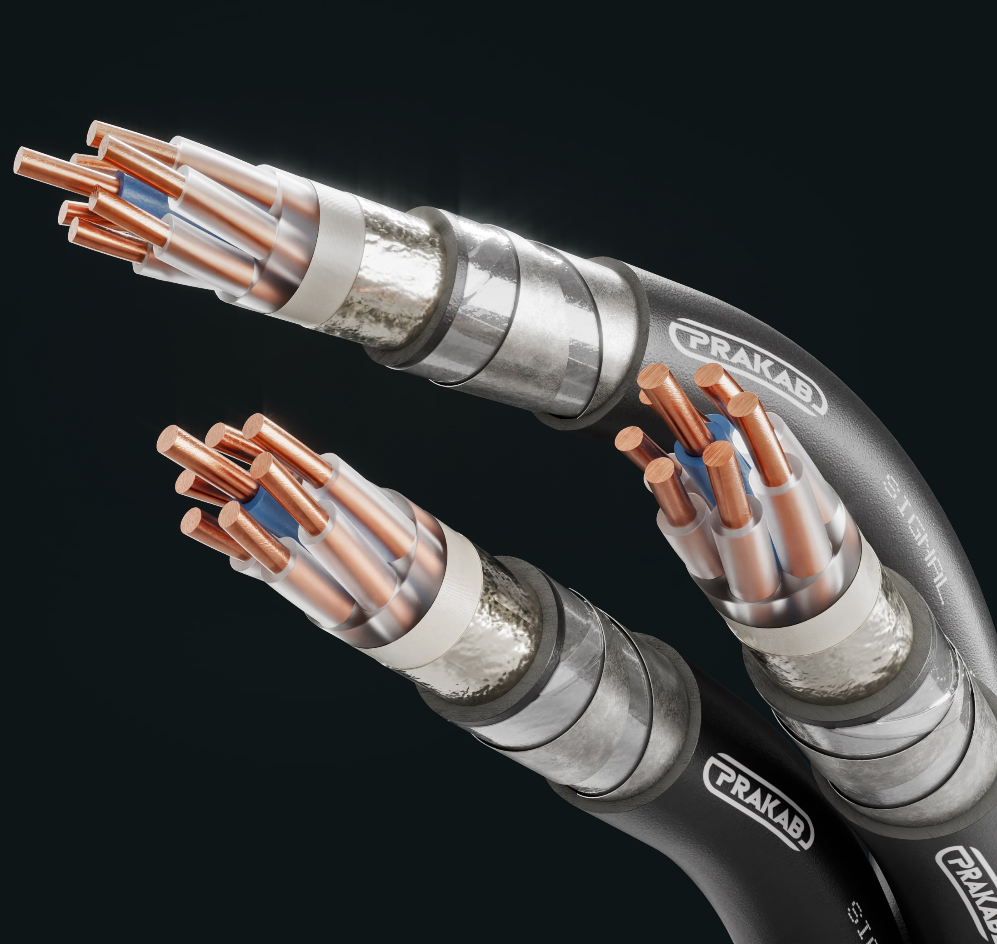
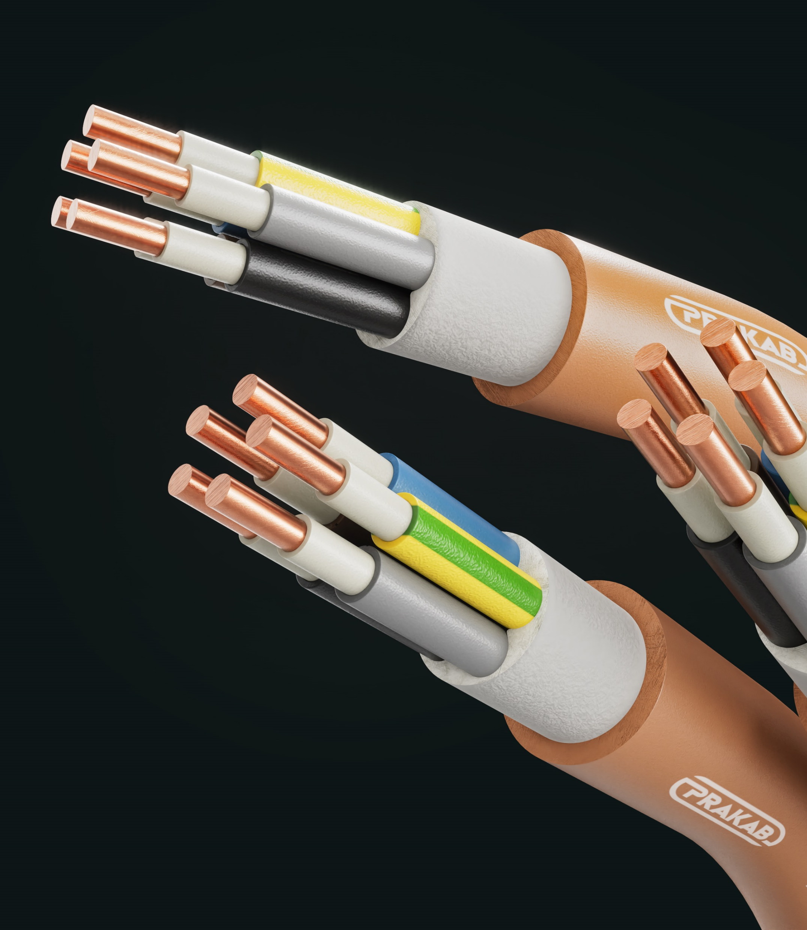
Portfolio PRAKAB
Kabely 1 kV Železniční kabely Bezpečnosntí kabely

Slide 15






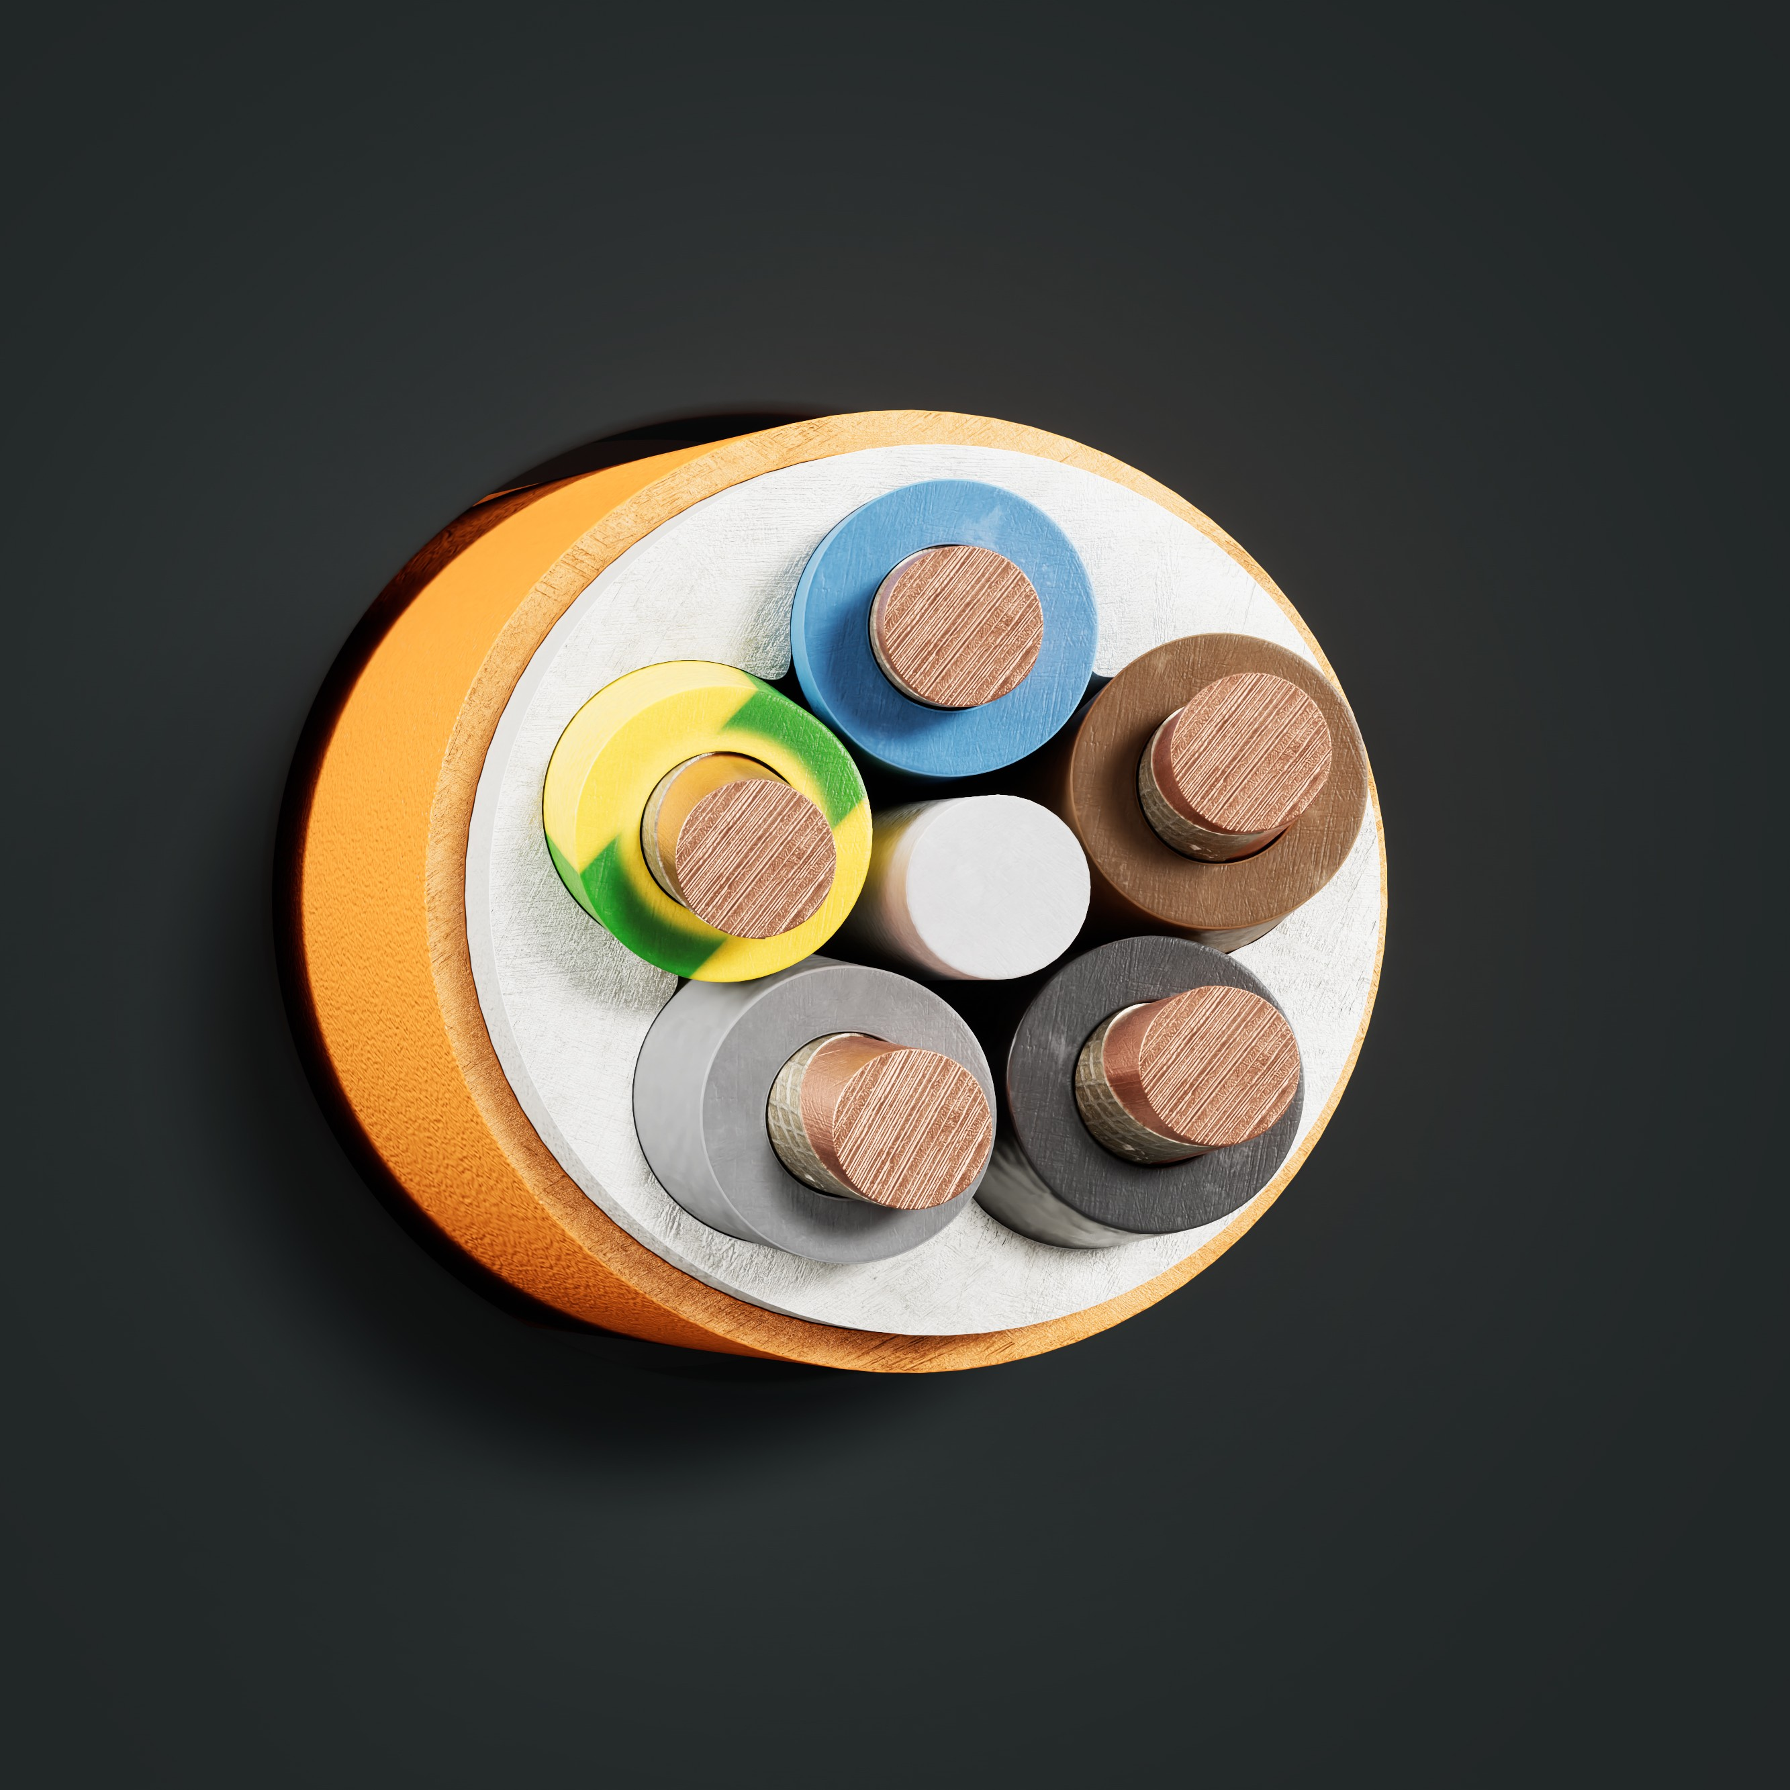
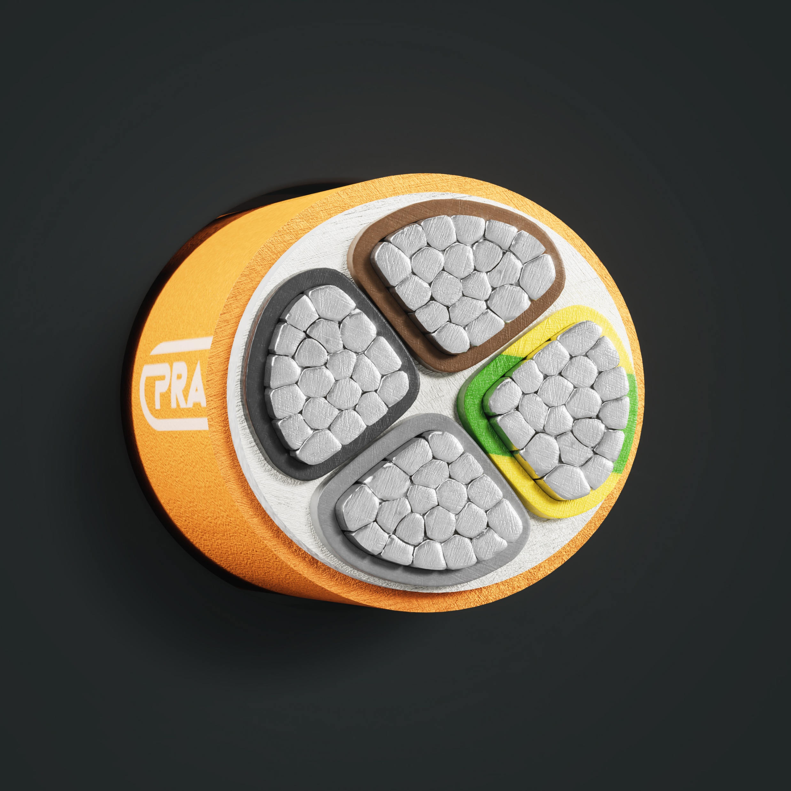
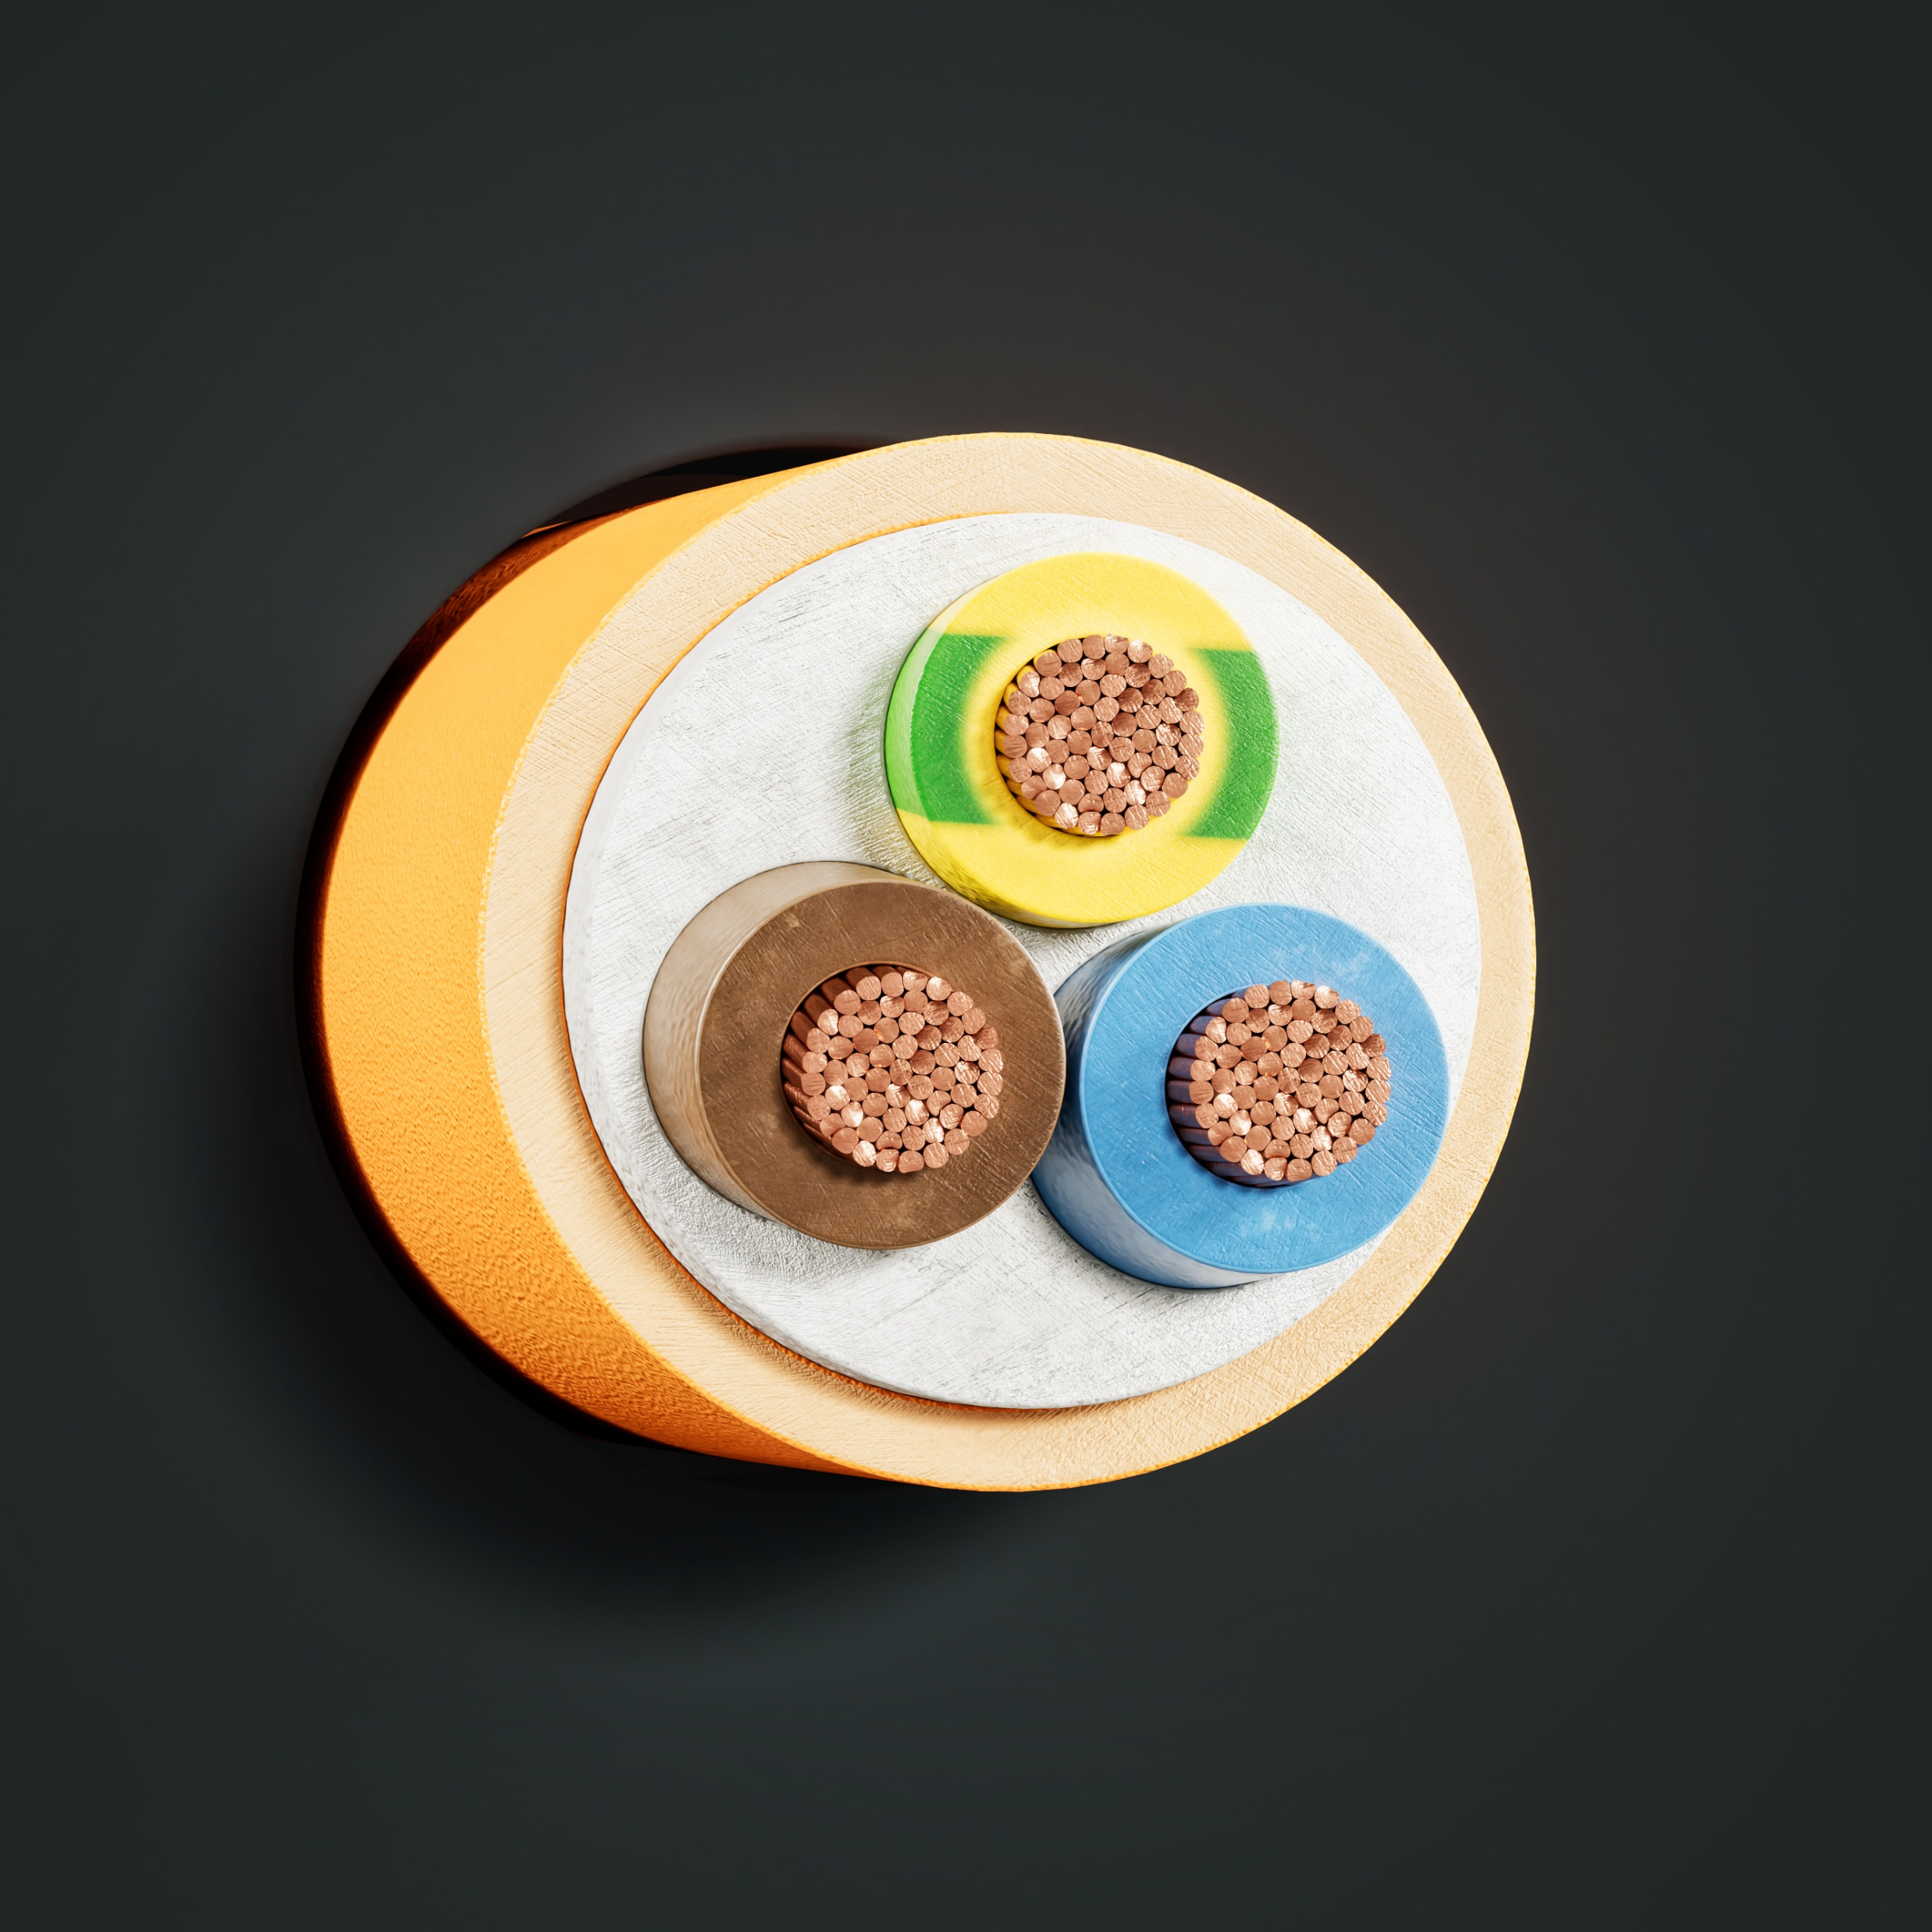
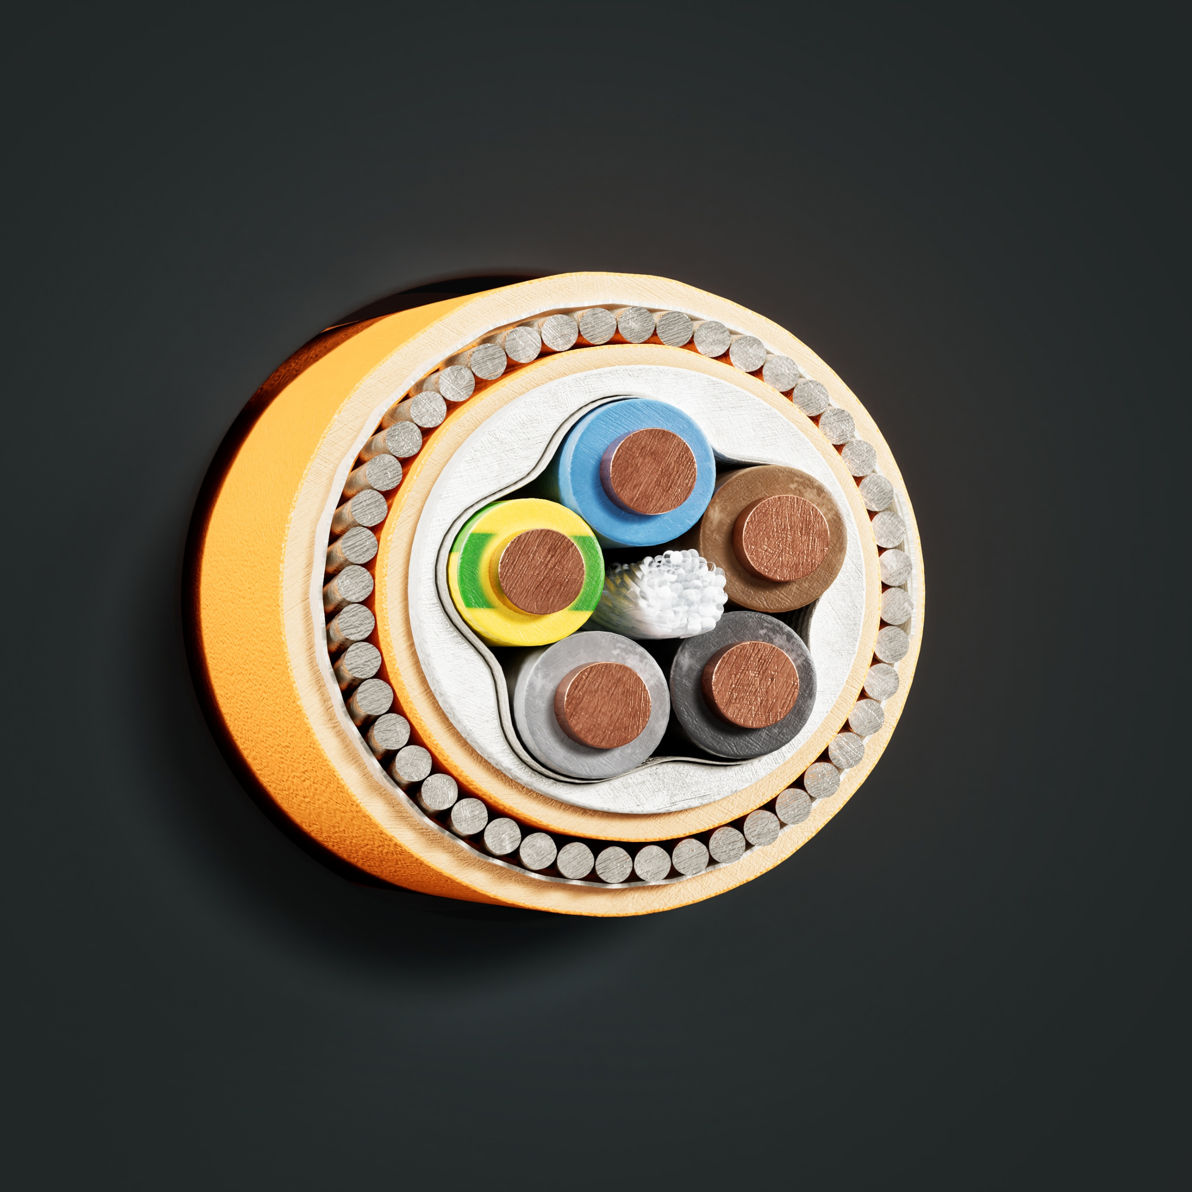
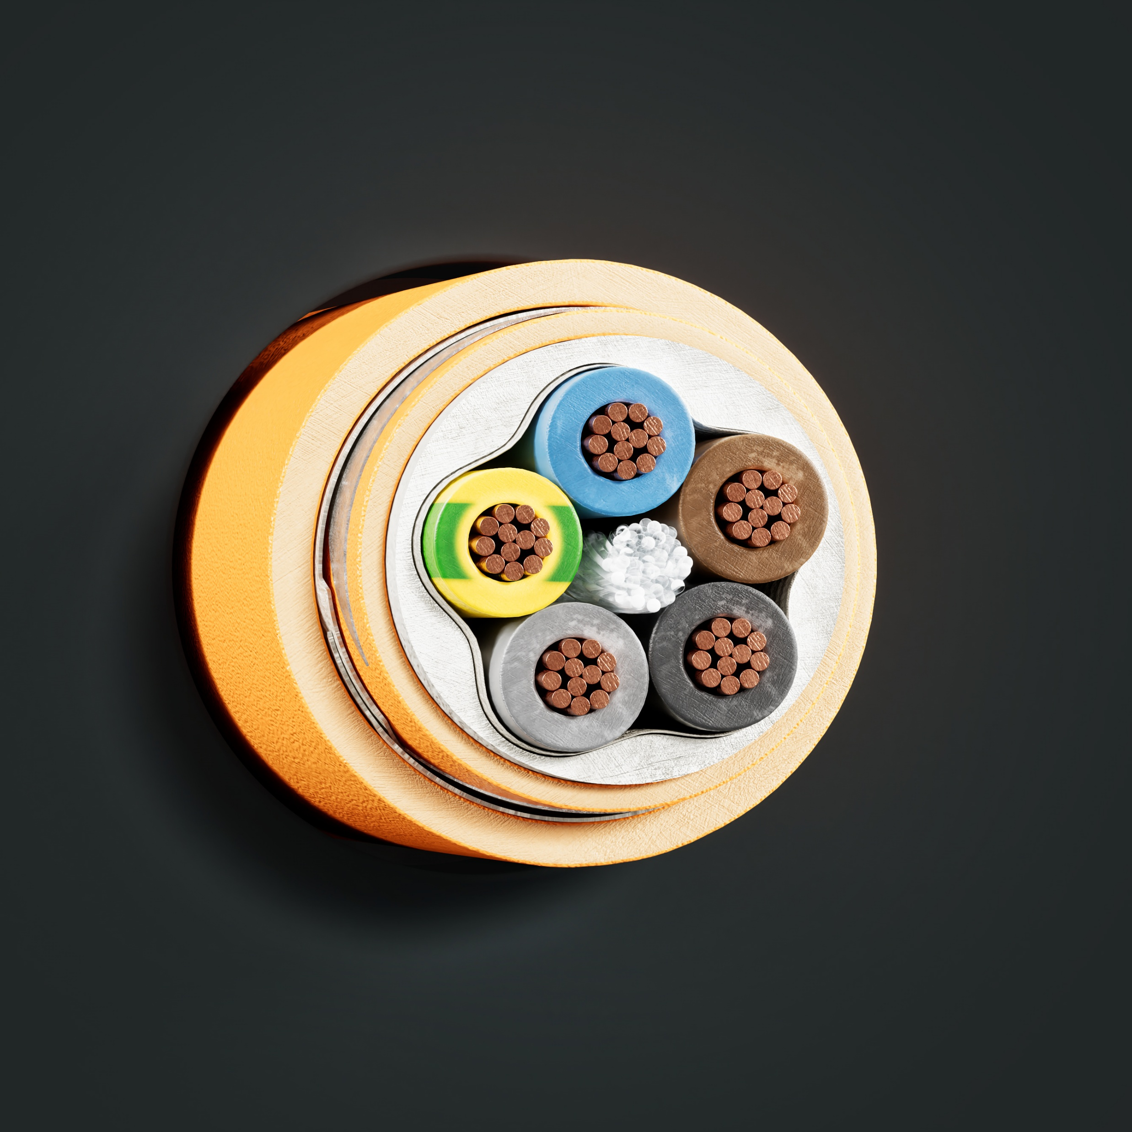
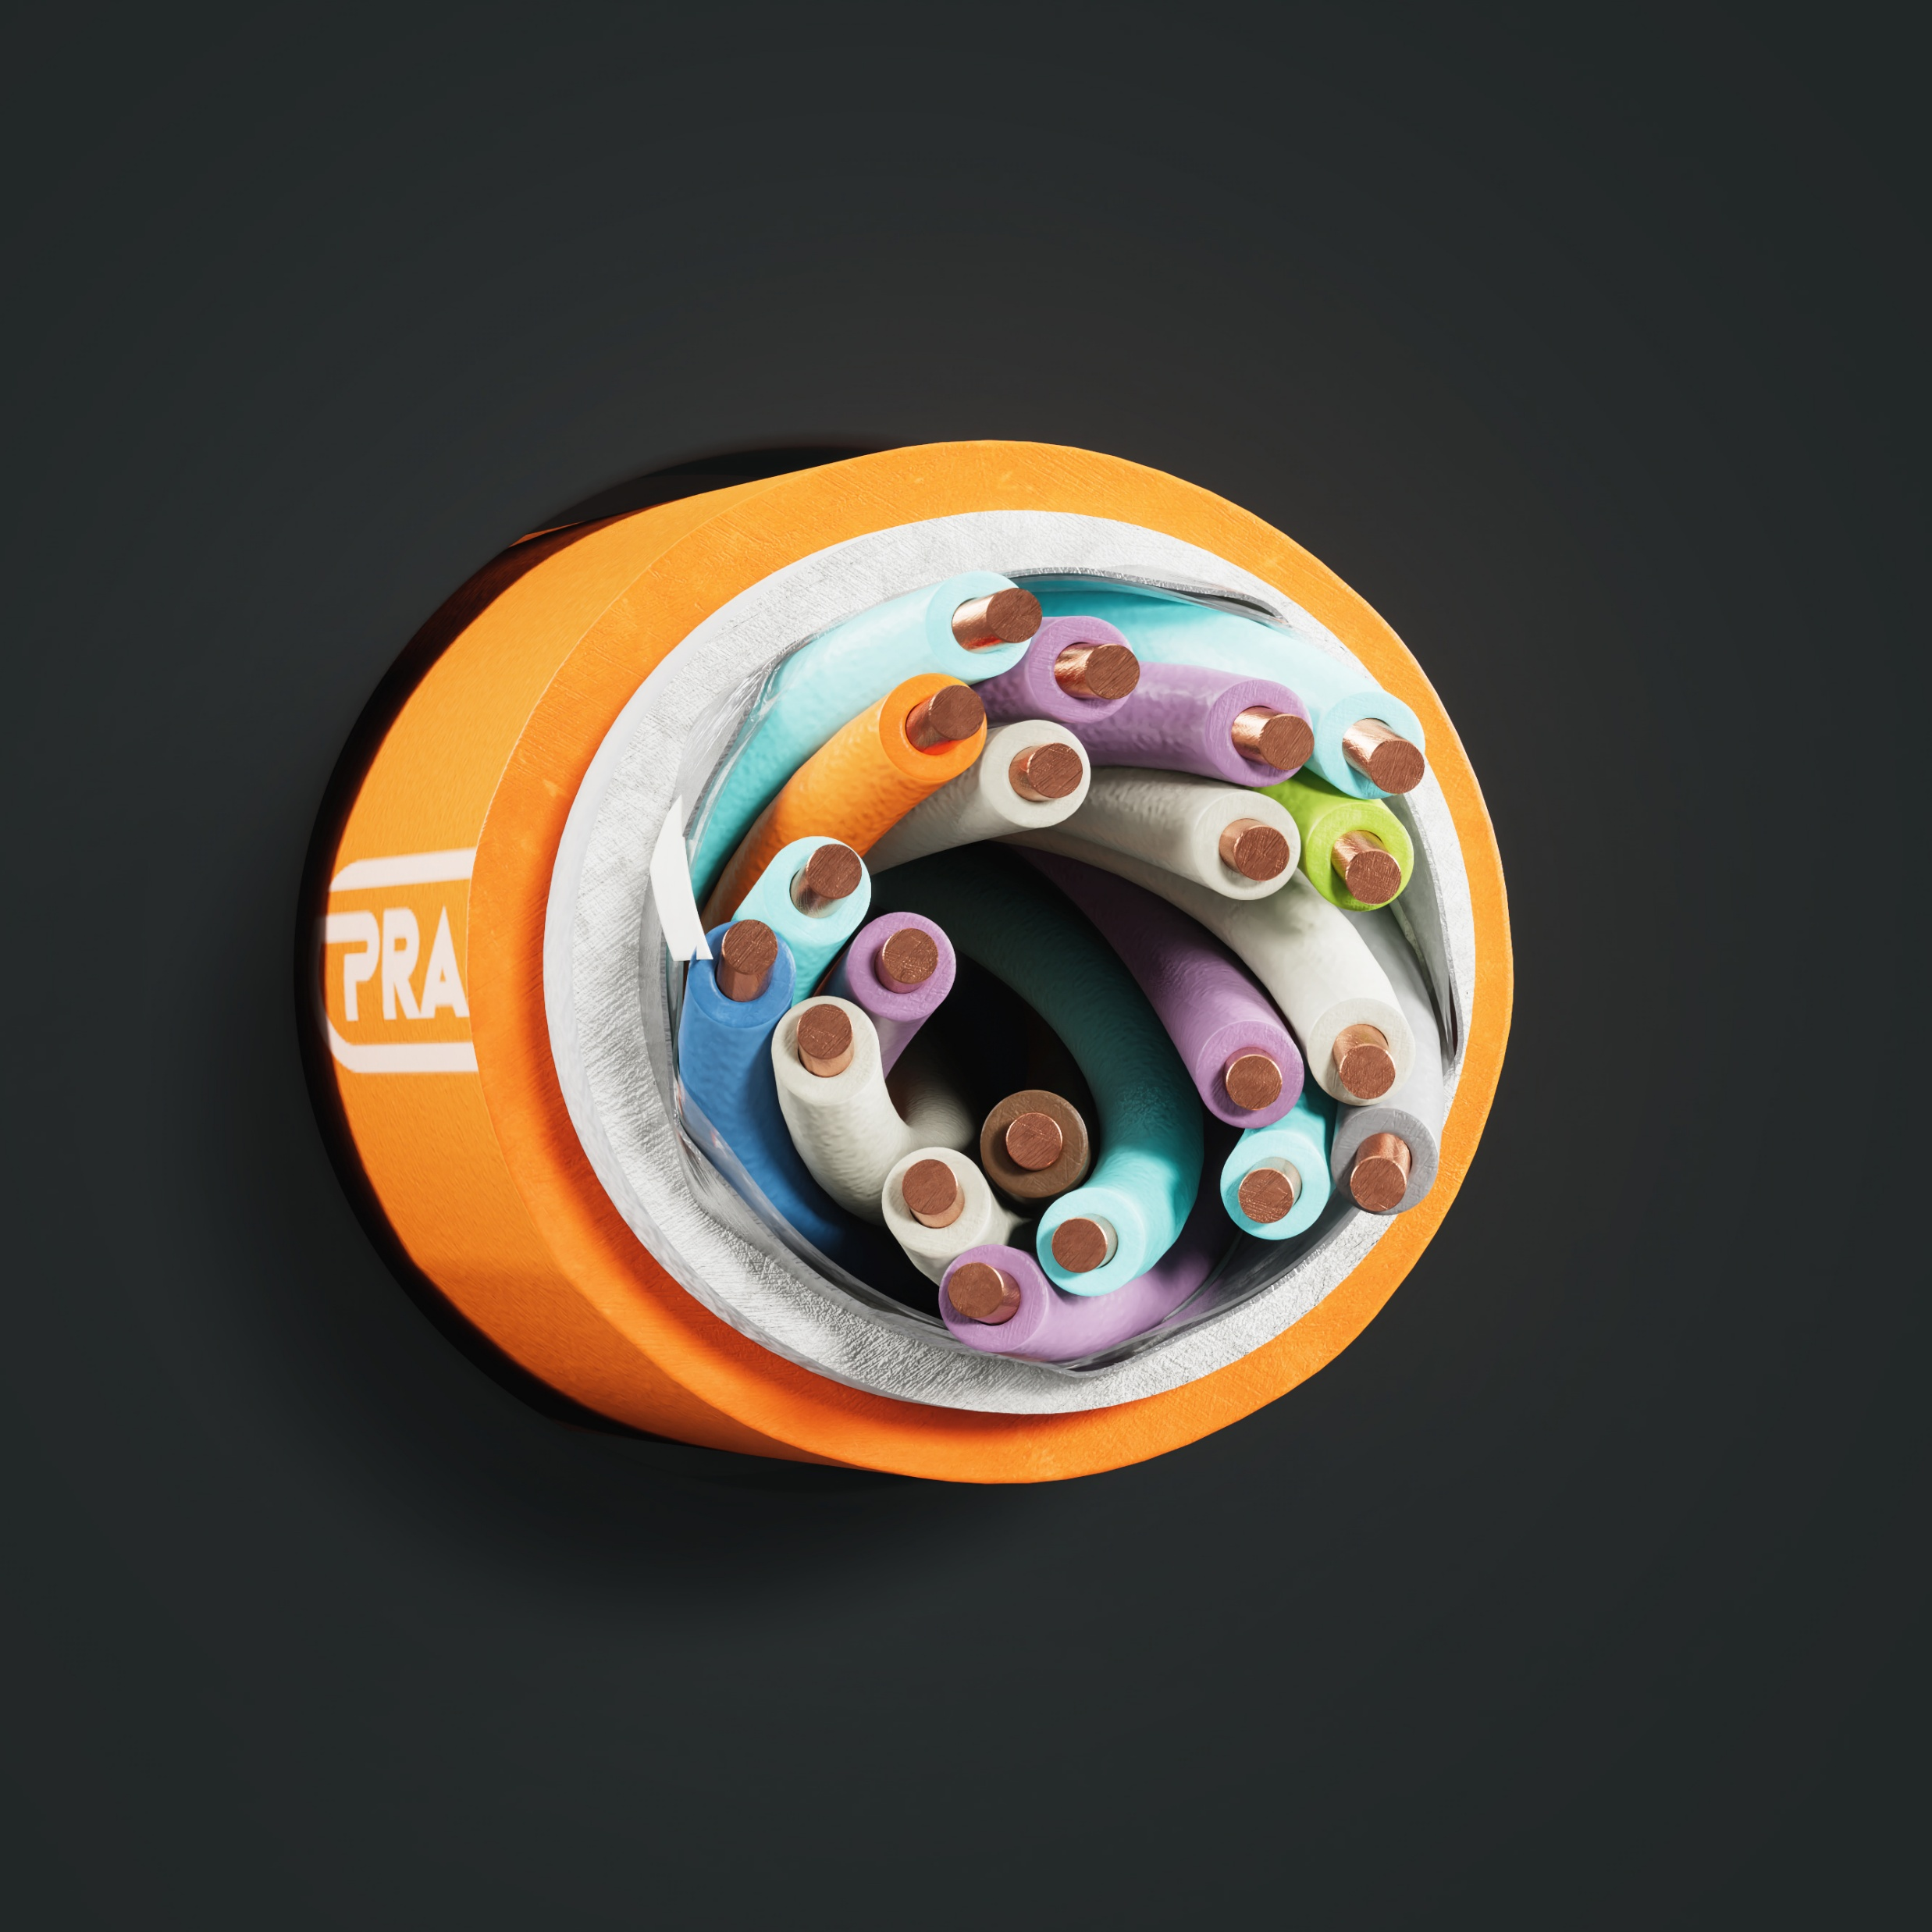

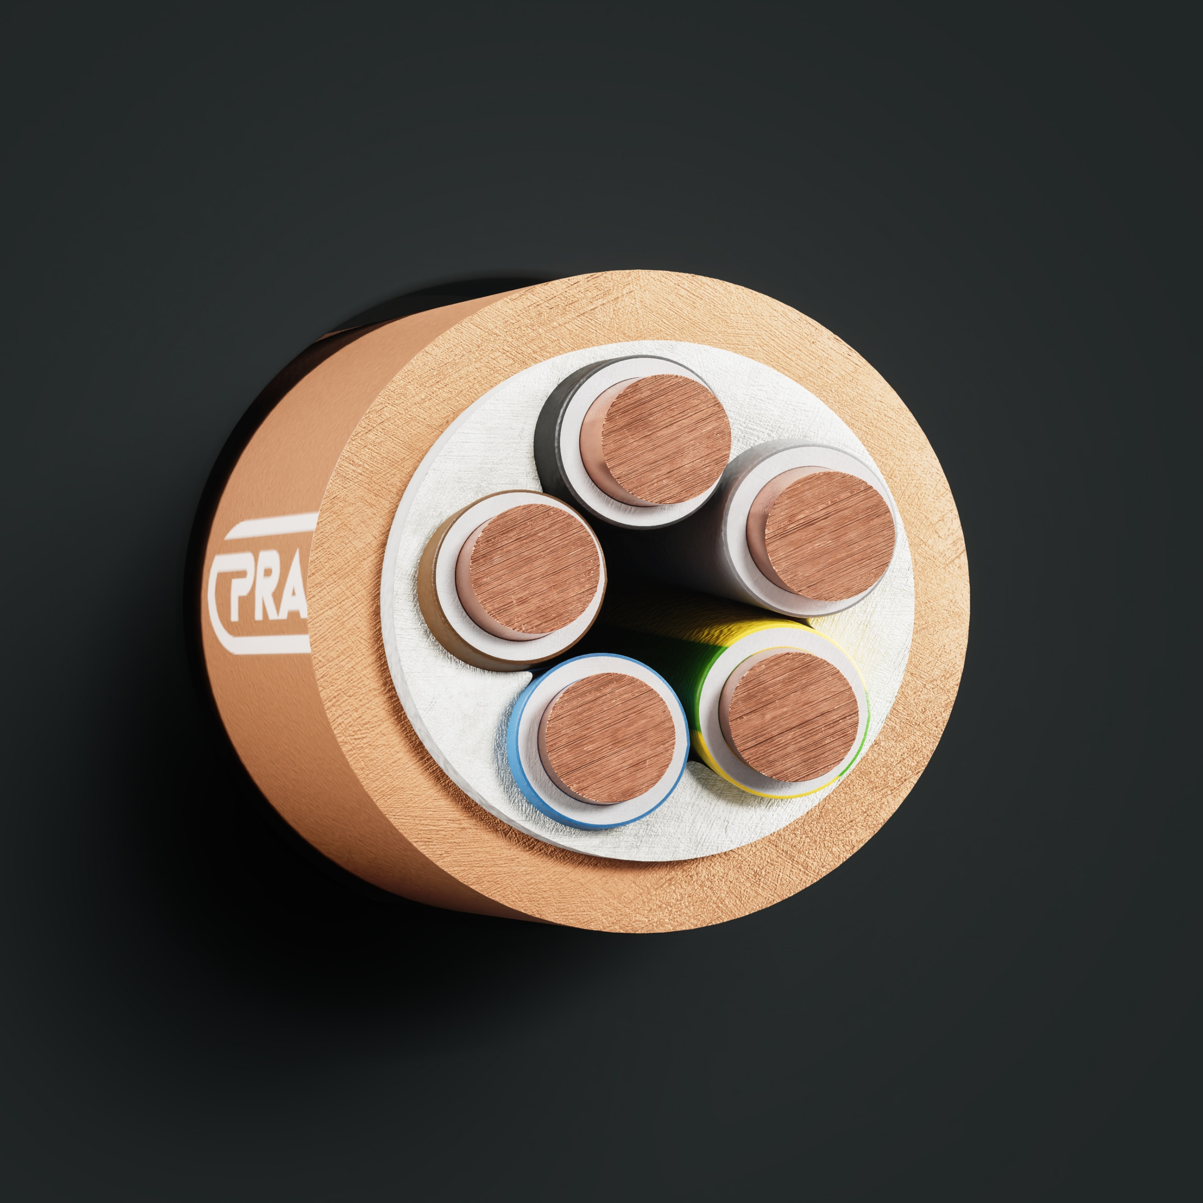
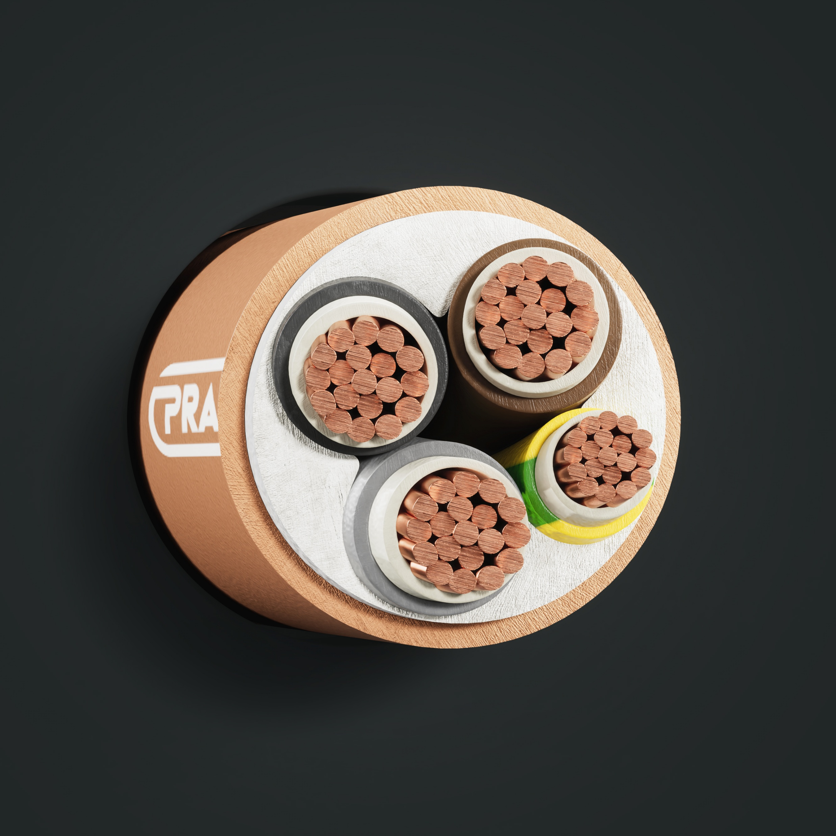
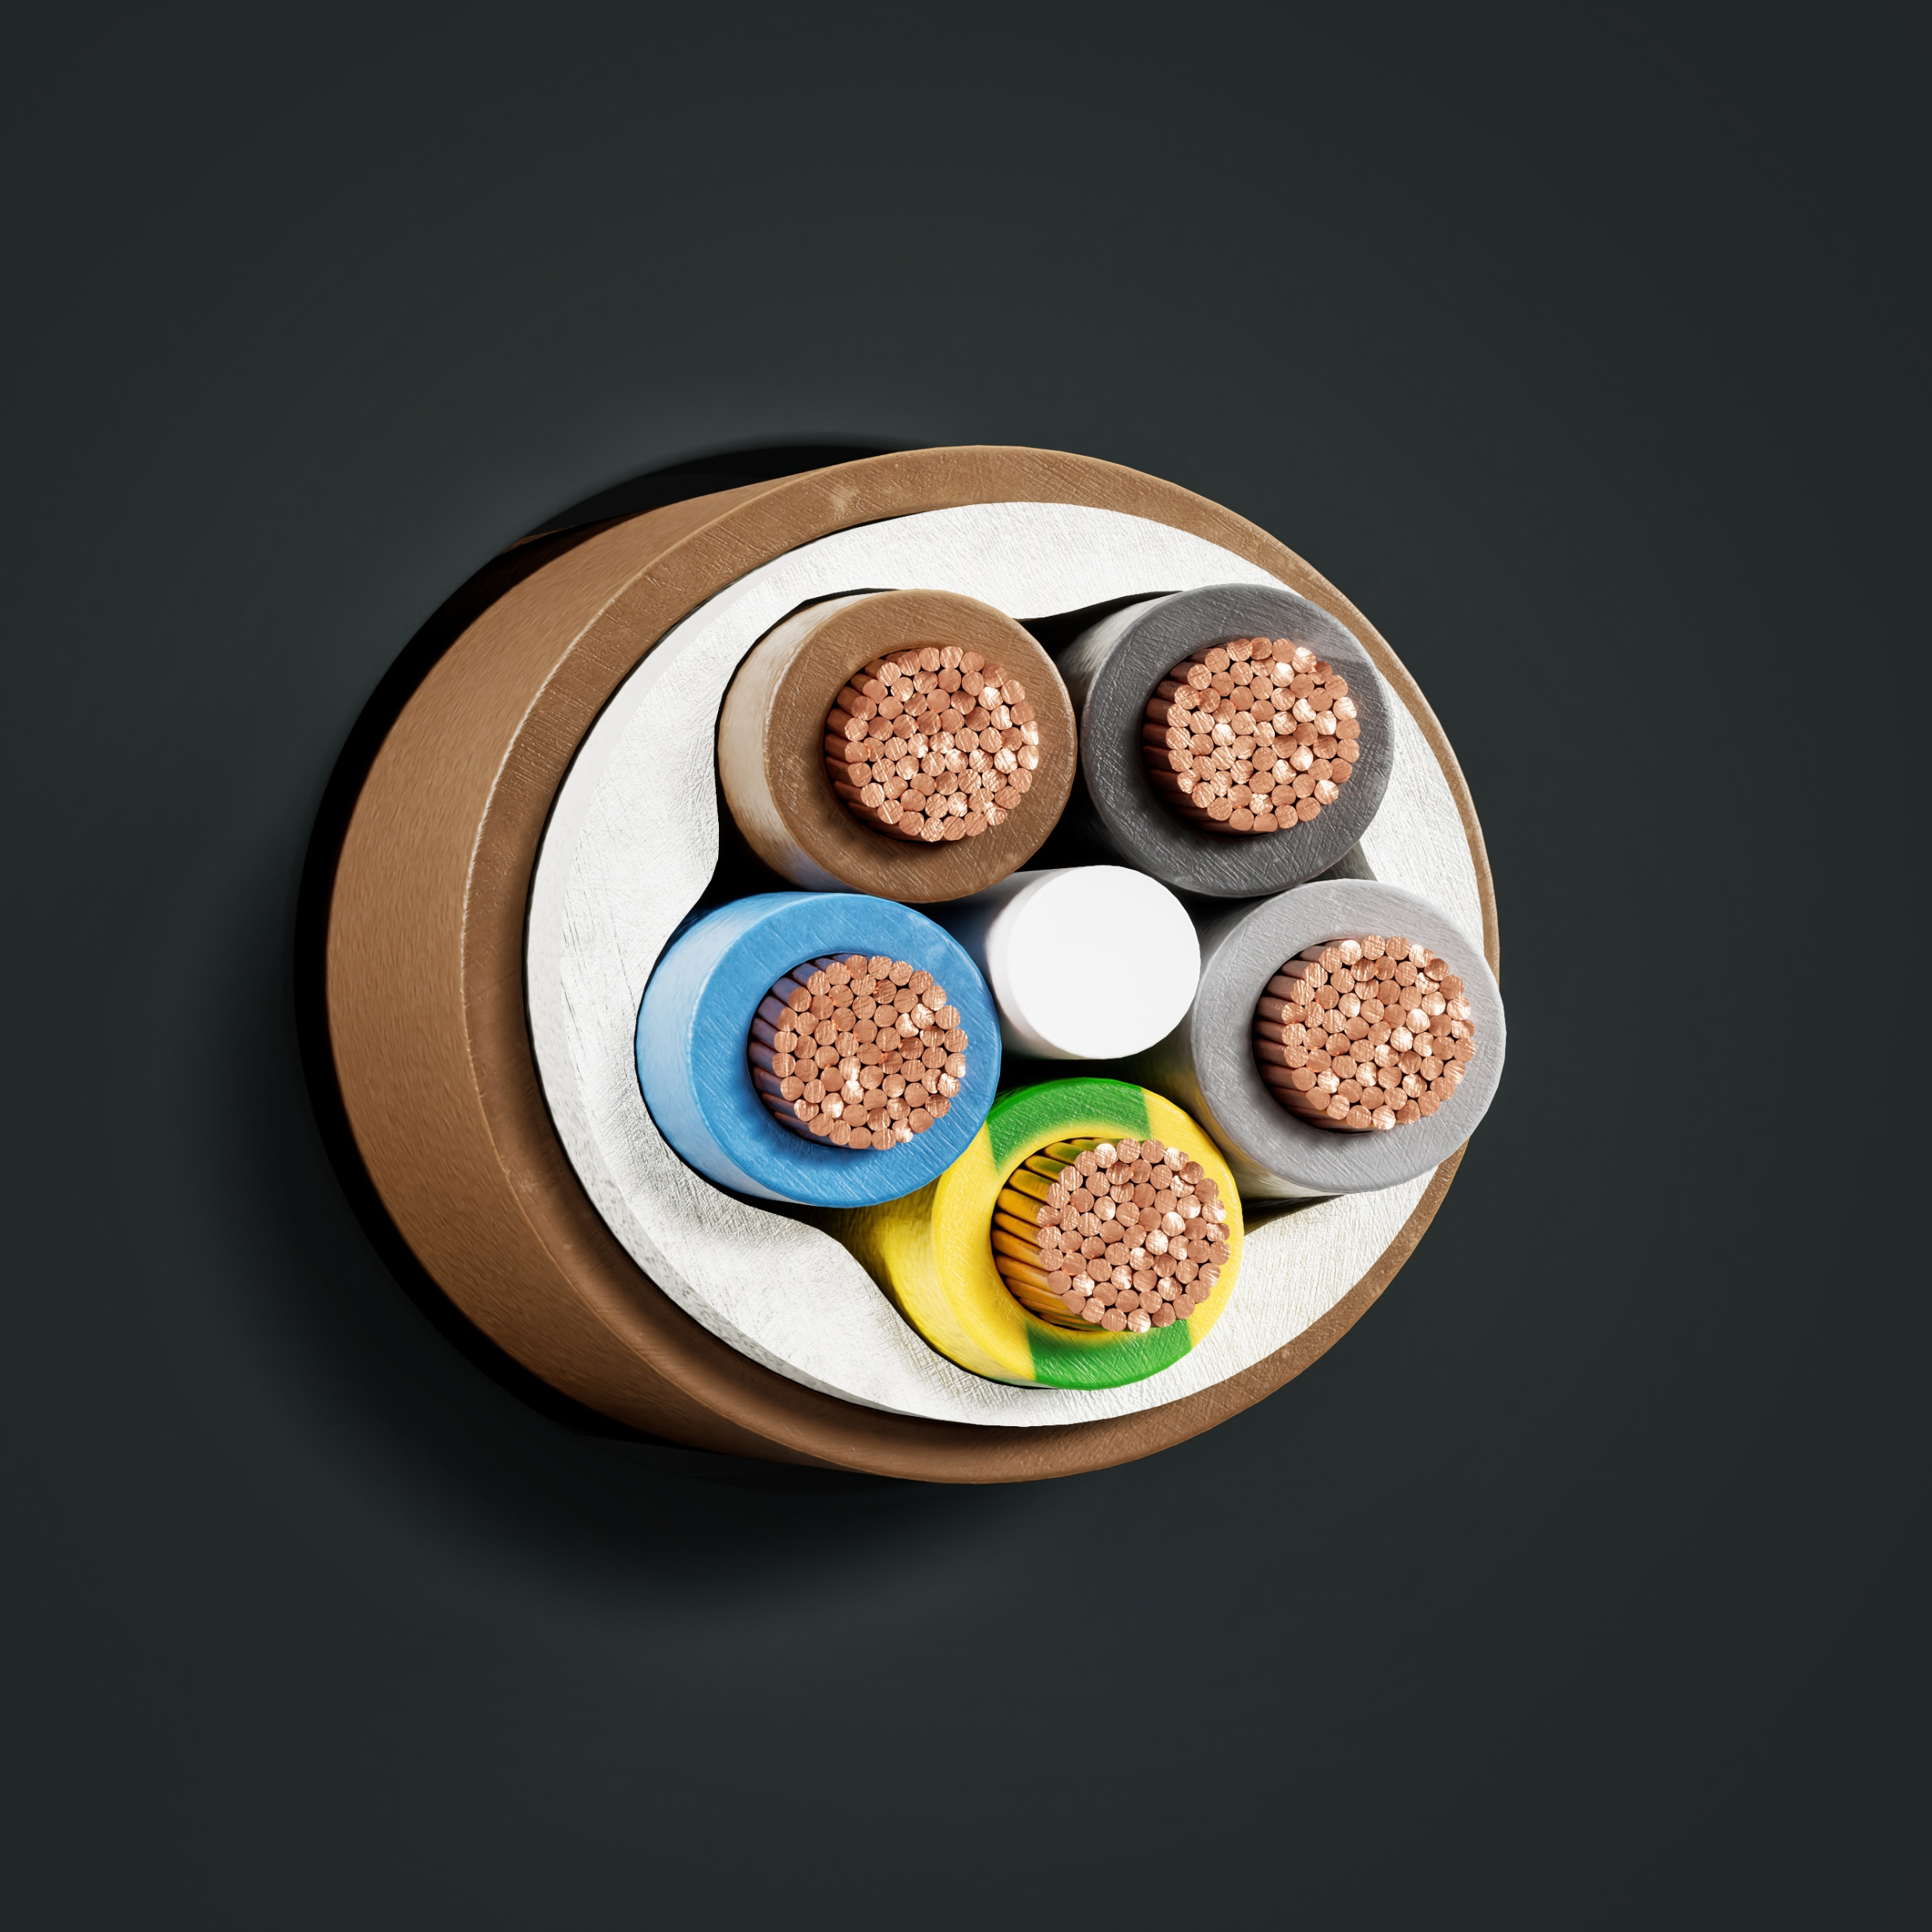
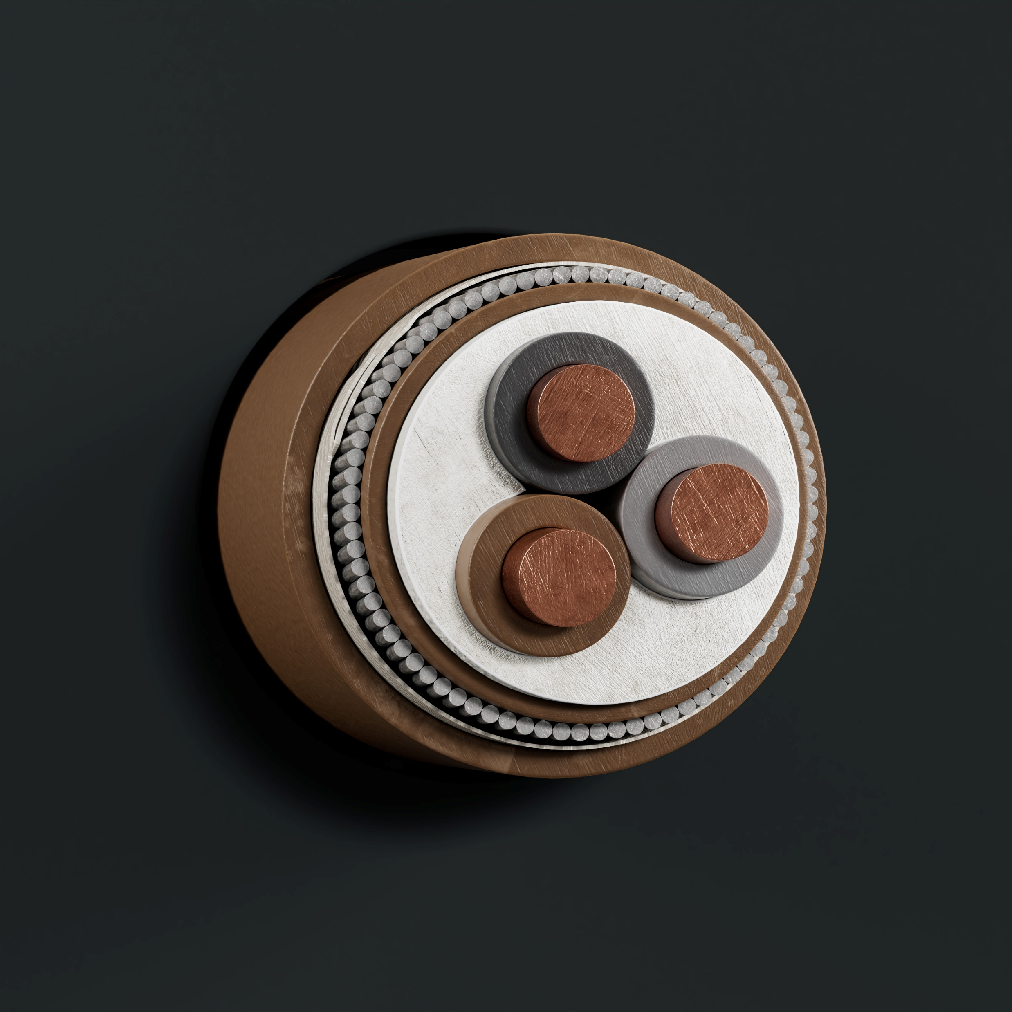
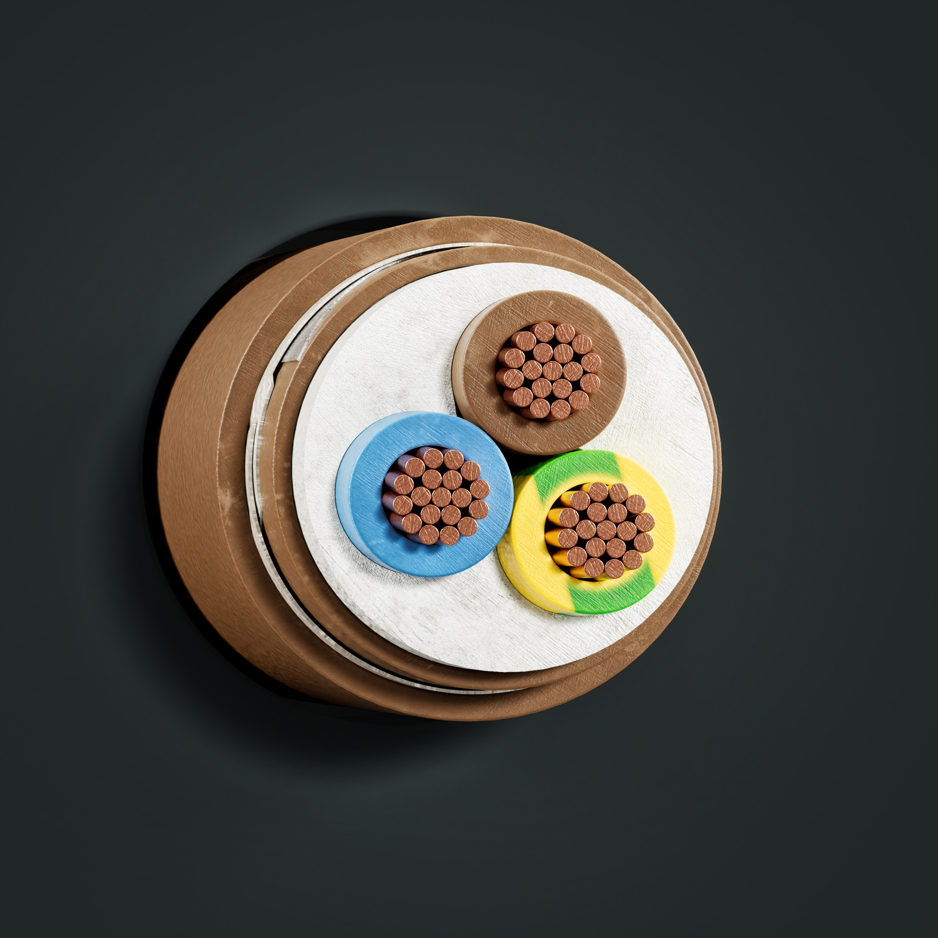
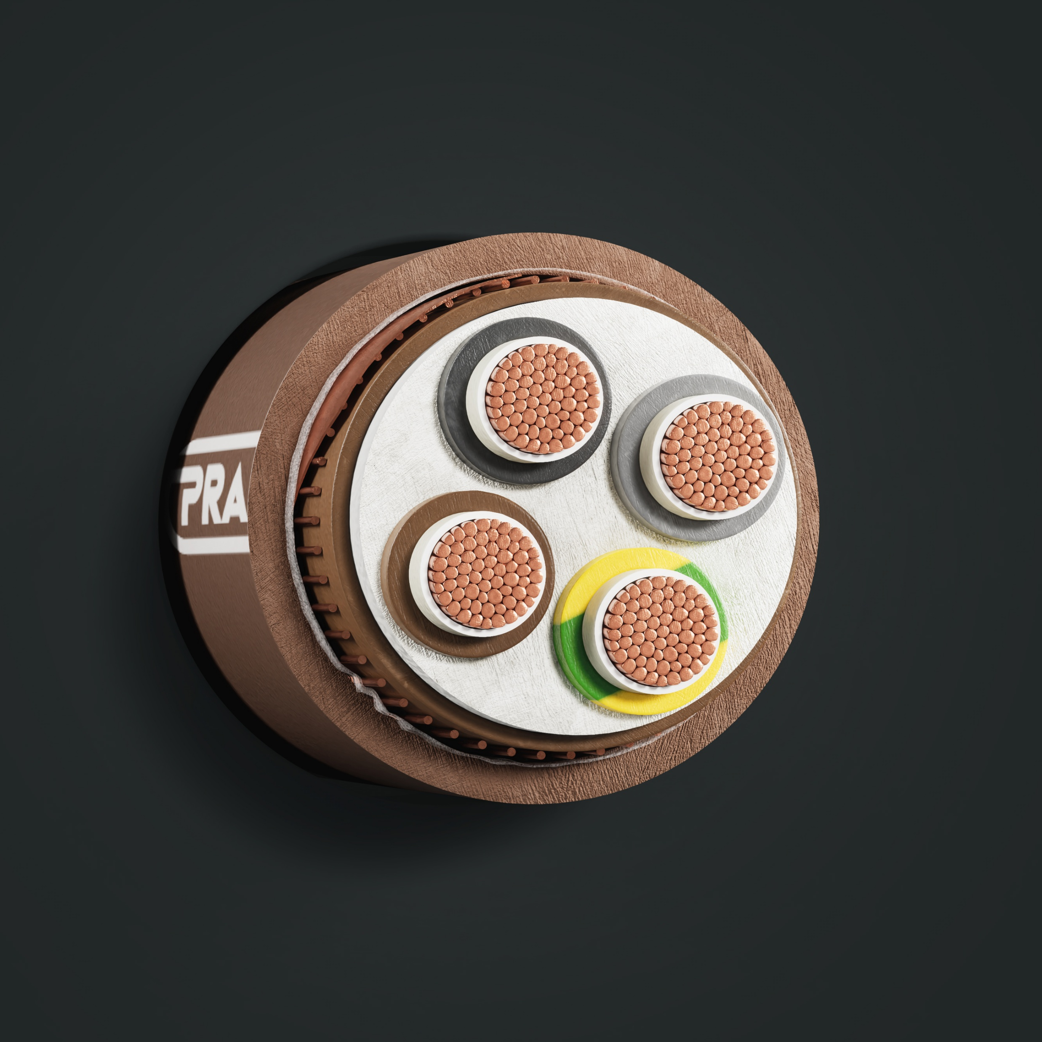
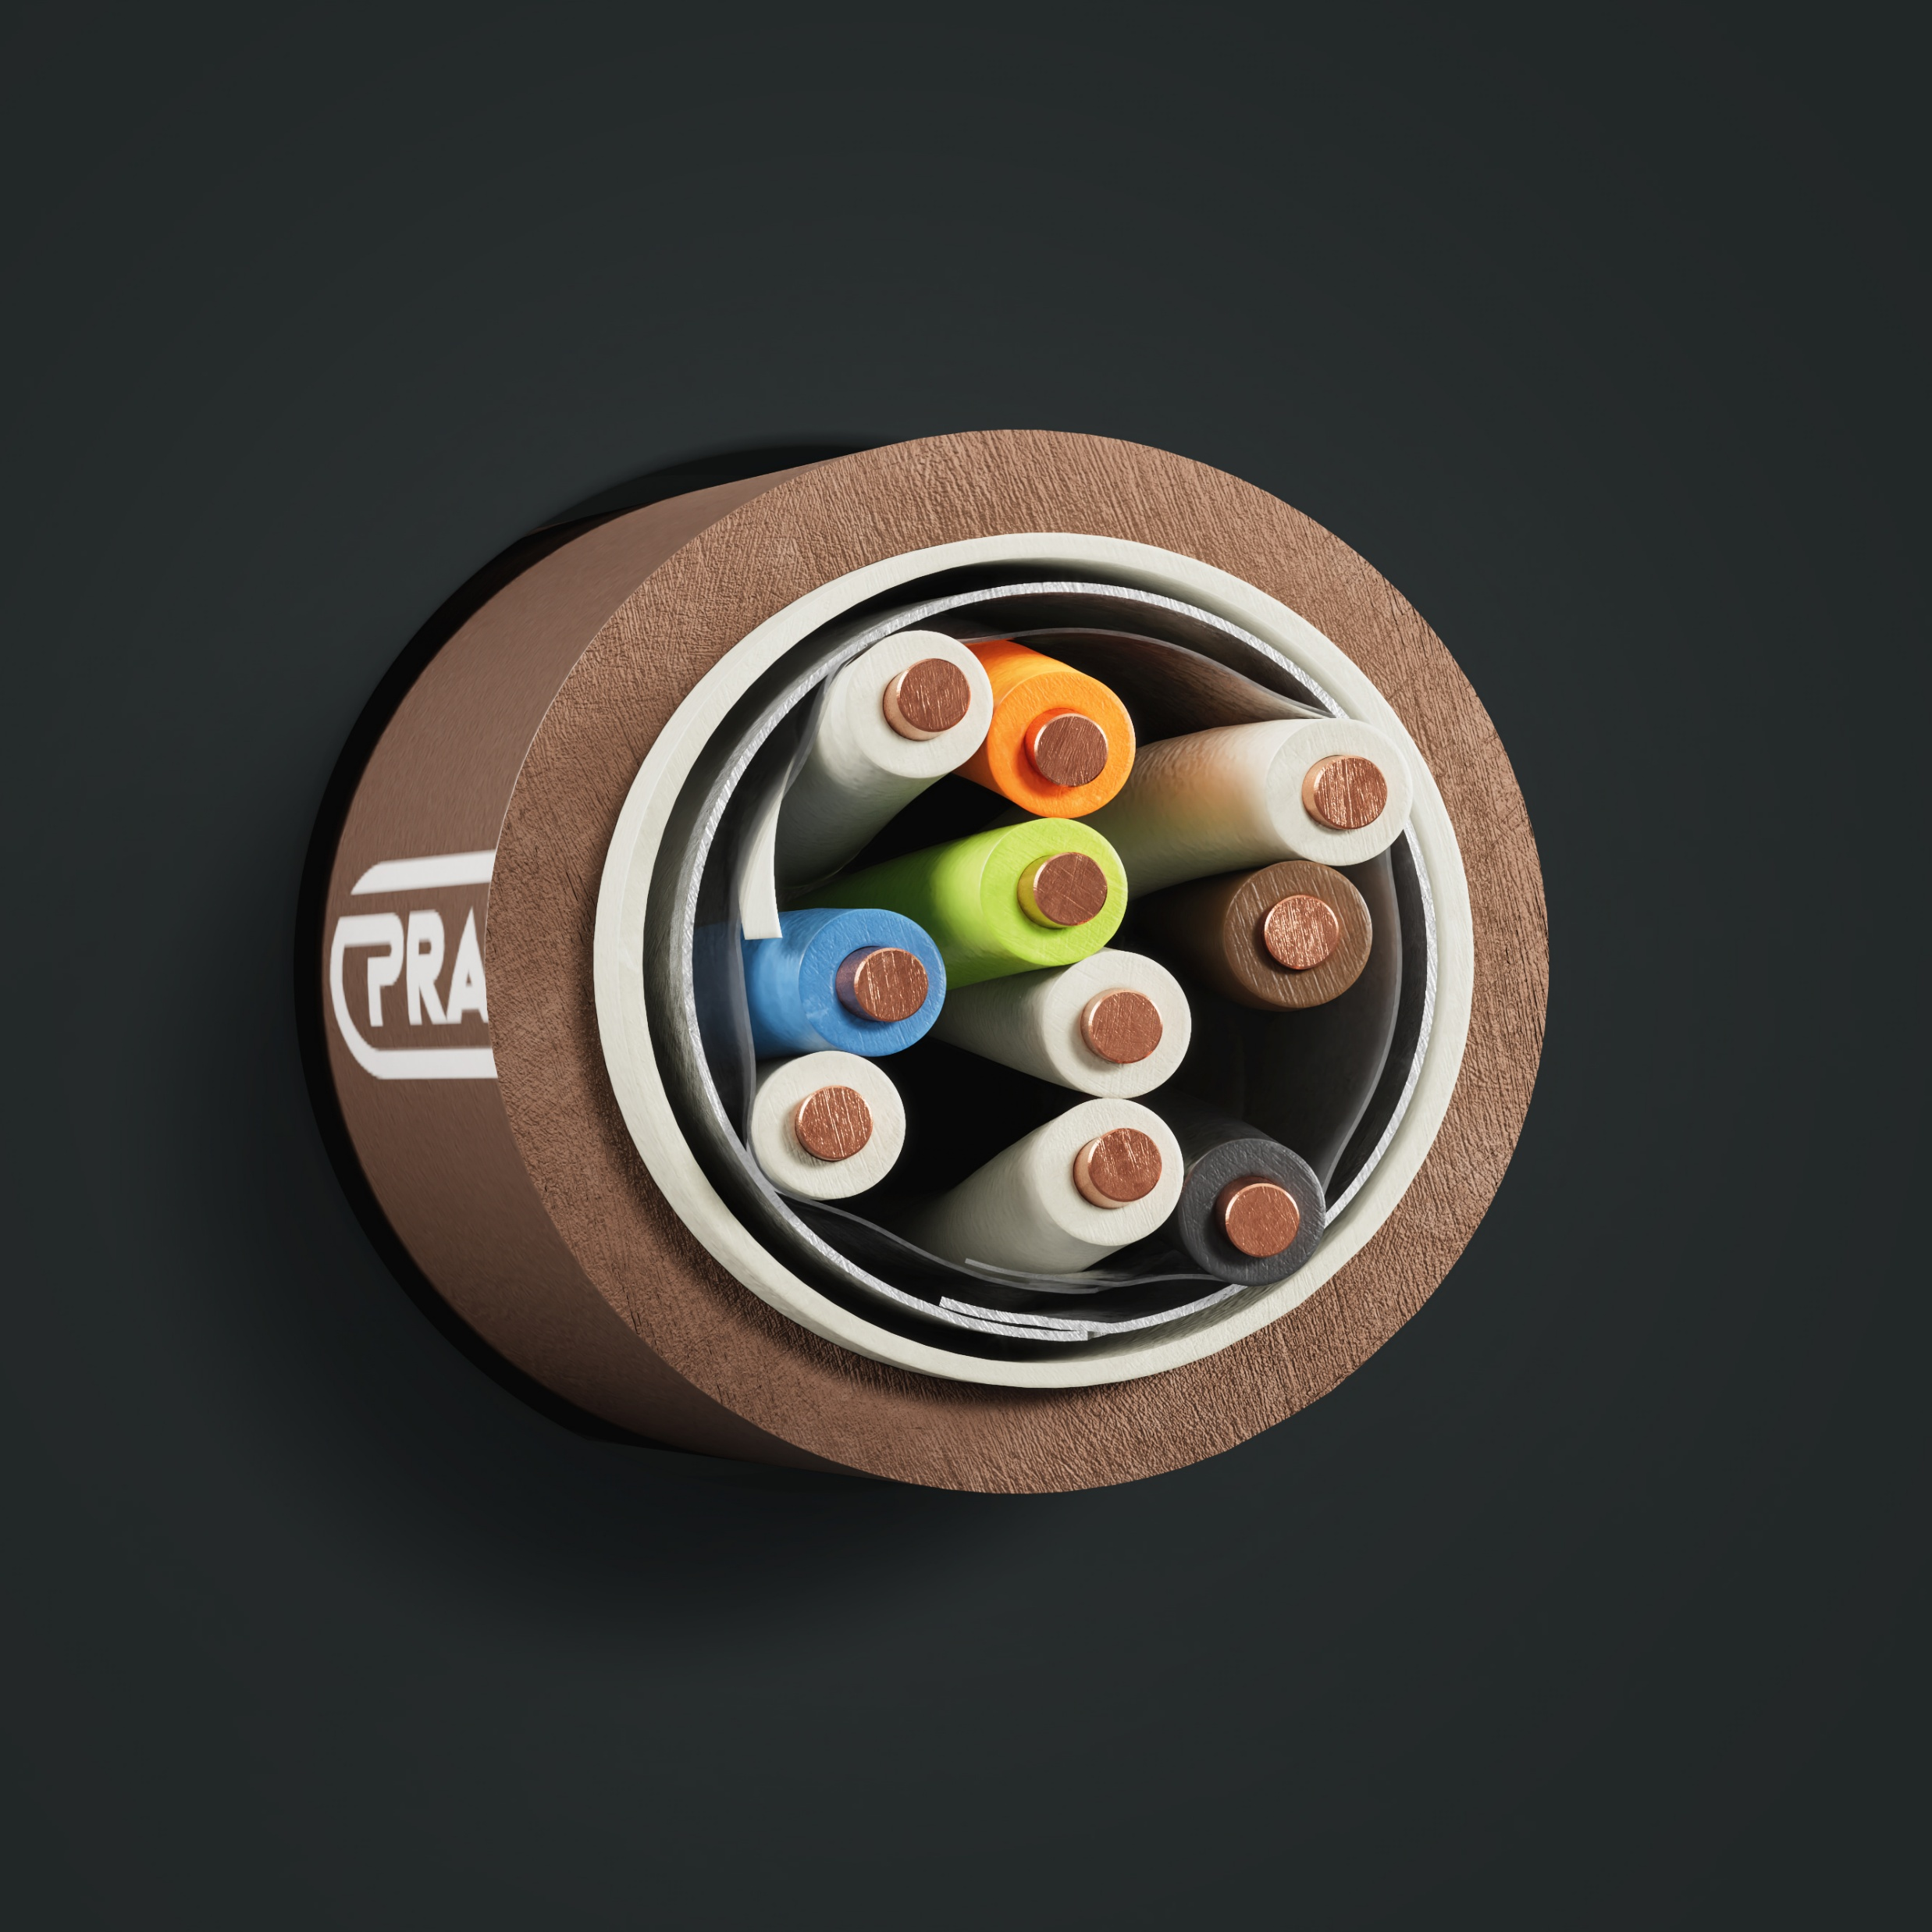
SKB-GROUP.AT
SKW | PRAKAB | ICS | IKK | KONEKA
SKB-GROUP.AT
SKW | PRAKAB | ICS | IKK | KONEKA
Rodina PRAFla®/PRAFla®+
Všechny kabely PRAFla® uvedené níže jsou UV stabilní
PRAFlaSafe+ X
PRAFlaSafe+ AX
PRAFlaSafe+ T
PRAFlaSafe XD​
PRAFlaSafe XD1​
PRAFlaCom+ F​
PRAFlaCom FD​
PRAFlaDur+
PRAFlaDur+ 90
PRAFlaDur+ T
PRAFlaDur D
PRAFlaDur D1
PRAFlaDur C90
PRAFlaGuard+ F
28
13
Firmenpräsentation 2025
Firmenpräsentation 2025
Company Presentation 2024

Slide 16
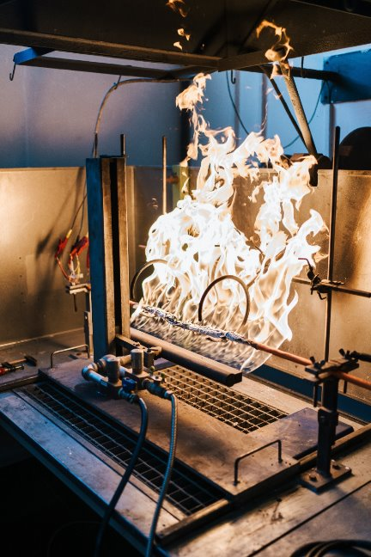








Testovací & vývojové centrum
Laboratoře PRAKABu jsou plně vybaveny pro vývoj a testování v oblasti sdělovacích, instalačních
a silových kabelů do 1kV. Některá zkušební zařízení jsou akreditována.
Všechna naše zařízení jsou k dispozici také pro testovaní vašich kabelů a experimentů s nimi. Dokážeme pomoci při ověřování kvality kabelů na úrovni běžné vstupní kontroly až po náročné typové zkoušky.
1. Neelektrické zkoušky
2. Elektrické zkoušky
3. Zkoušky v podmínkách požáru

Slide 17
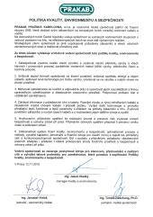
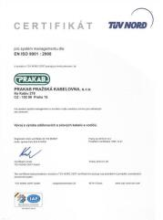
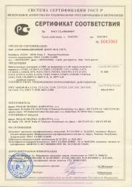
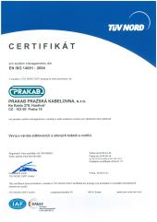
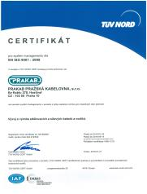
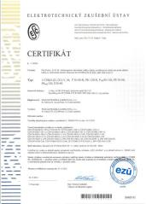

Systém kvality a životního prostředí
Certifikovaný systém kvality a životního prostředí společností TÜV Nord
EN ISO 9001
ISO 14001
EN ISO 45001
EN ISO 50001
Společnost vyhlásila Politiku kvality, environmentu a bezpečnosti obsahující záměry společnosti, které vycházejí z celkové strategie a přezkoumání systému.
Jsme členem Profesní komory
požární ochrany.
Všechny výrobky jsou nositelem značky ESČ.
Tato značka vám zaručí objektivně ověřenou kvalitu všech těchto výrobků

Slide 18




Kontrola kvality
Propracovaný systém vstupní, mezioperační a výstupní kontroly
Důraz na dodržování norem a požadavků zákazníka
Zkušení pracovníci kontroly kvality
Zavedený proces RCCA, který umožňuje nejen snižovat počet neshodných výrobků, ale i zvyšovat efektivitu práce
Spolupracujeme pouze se spolehlivými dodavateli, u kterých provádíme pravidelné audity výroby

Slide 19


Ochrana životního prostředí
Třídění a recyklace odpadů je pro nás samozřejmostí, zavedena politika třídění odpadů
Zodpovědnost za obaly, které uvádíme na trh a je pro nás prioritou, aby se obaly, které dosloužily, vytřídily a následně zrecyklovaly
Snaha odpad v první řadě recyklovat, energeticky využívat a až pak ekologicky odstraňovat
PRAKAB klade stále větší důraz na spolupráci s dodavateli, kteří splňují požadavky přísných směrnic z hlediska životního prostředí a trvalé udržitelnosti
Snažíme se minimalizovat množství vyprodukovaných odpadů

Slide 20

Reference:
DŮLEŽITÁ DATA
Historická budova Národního muzea na pražském Václavském náměstí
Stavba zahájena 8. 7. 2011
Propojením obou muzejních budov vznikne komplex s výstavní plochou více jak 15 000 m2
Celková investice do rekonstrukce ve výši 1,6 miliardy korun
Více jak 180 km požárně-bezpečnostních kabelů PRAFla®Safe z produkce PRAKAB
Více jak 25 km požárně-bezpečnostních kabelů PRAFla®Dur z produkce PRAKAB produkce PRAKAB

Slide 21

Reference:
DŮLEŽITÁ DATA
Čtyři stanice – Červený Vrch, Veleslavín, Petřiny a Motol, které navazují na stanici Dejvická
Celková stavební délka 6134 metrů
Dokončení stavby a zprovoznění pro veřejnost 6. 4. 2015
Délka výstavby 5 let
Investice cca 20 mld. CZK
Přes 600 km kabelů PRAKAB - byly použity kabely s funkční schopností, které v případě požáru dokáží zůstat až 90 minut plně funkční a přenášet elektrickou energii. Více jak 90% celé dodávky představovaly silové kabely 1-CSKH a 1-CXKH ve více jak padesáti dimenzích.

Slide 22













Reference tuzemský trh:
Velkoobchody:
Energetiky:
Dráhy:
Metro:

Slide 23




















Reference exportní trhy:
Wholesalers:
Utilities:
Railway:
Underground:

Slide 24

Dotazy?
Ing. Štěpán Laštůvka
Product manager
+420 732 912 682
stepan.lastuvka@prakab.com

